Slide 1
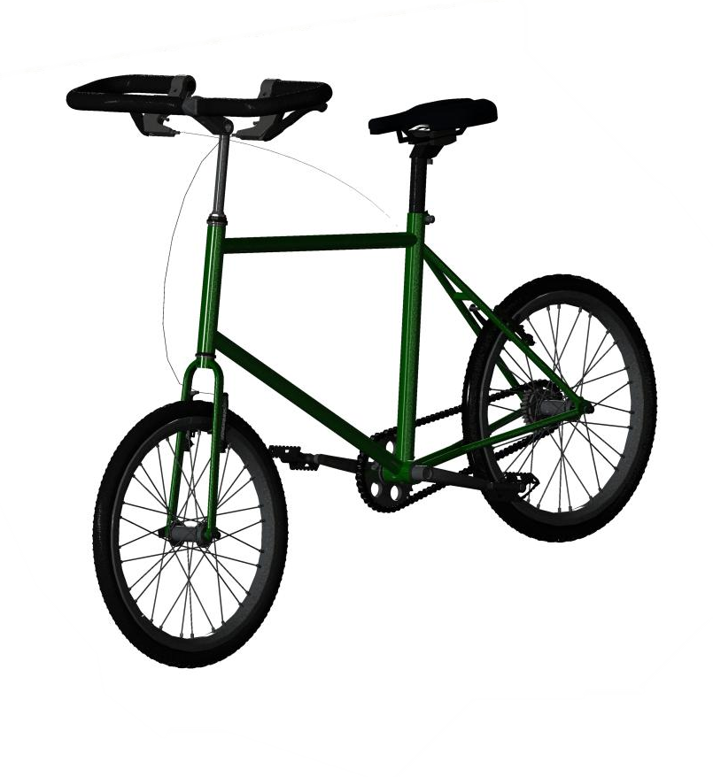
생활자전거
6조
Modelling
기계요소설계 Team Project
41615007 고병도
41615025 김재웅
41615063 이종우

Slide 2
목차

Slide 3

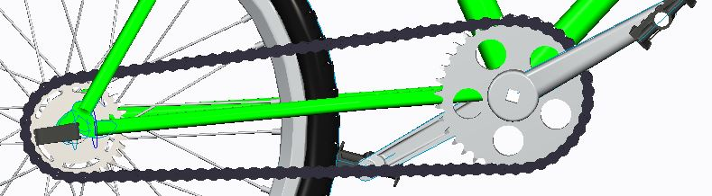
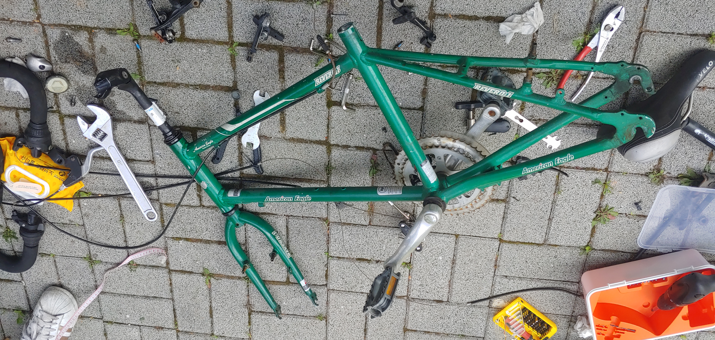
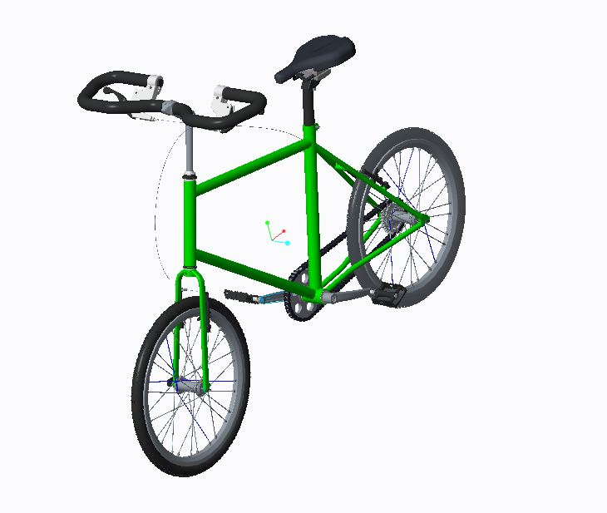
4
메커니즘
&
애니메이션
2
자료수집 및 스케치
작업 목표
1
3
분해 및 측정
모델링

Slide 4
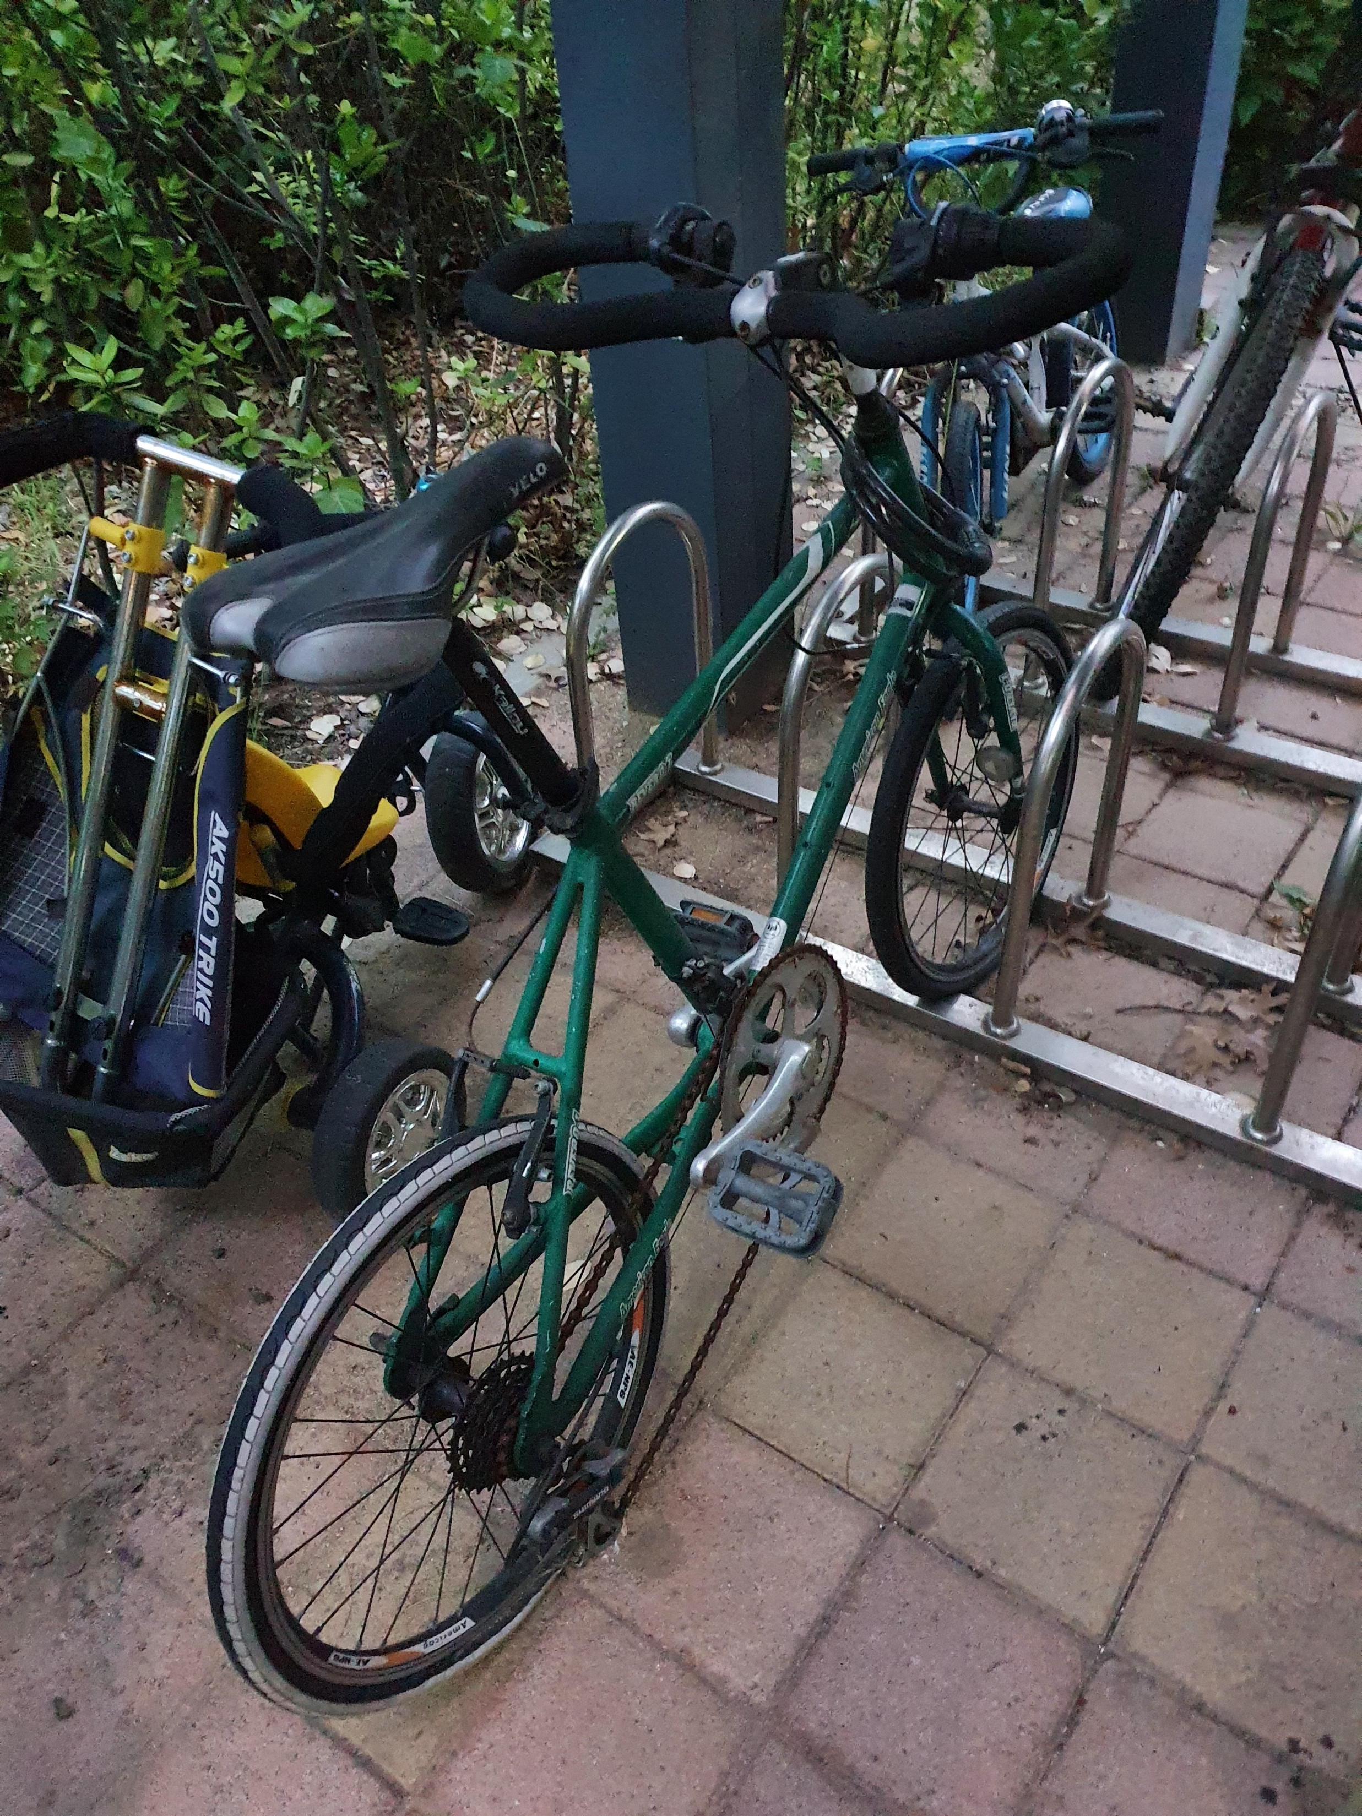
작업 모델
모델 : 삼천리 미니벨로
프레임 size : 470 mm ( 싯 튜브 길이 )
바퀴 size : 20 inch

Slide 5
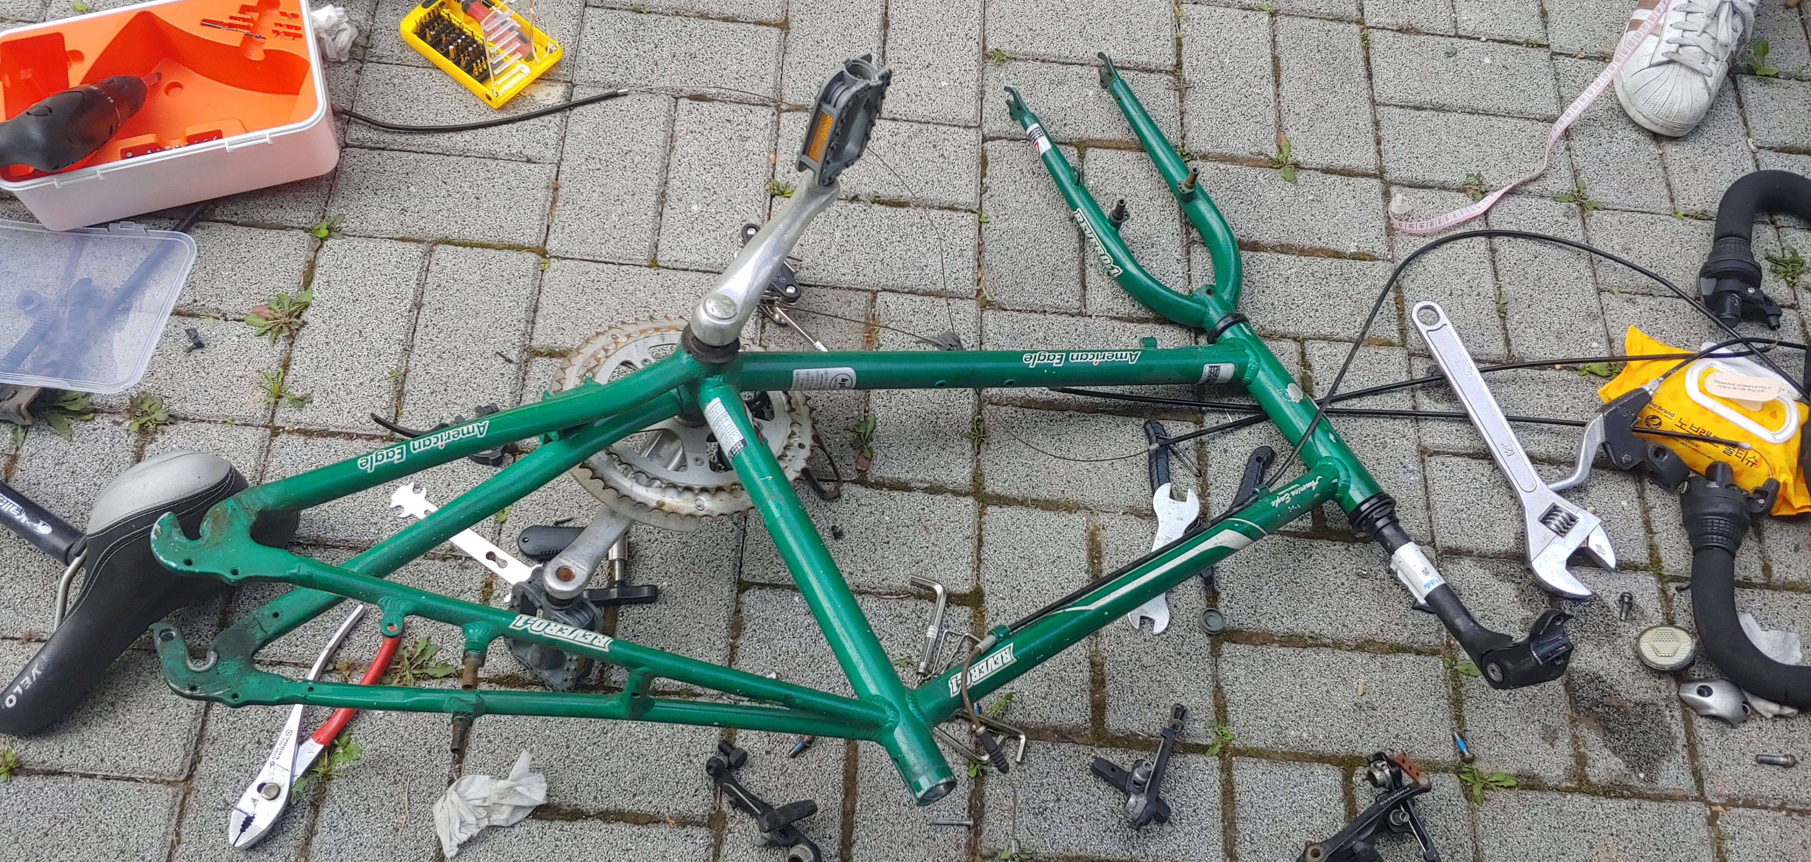
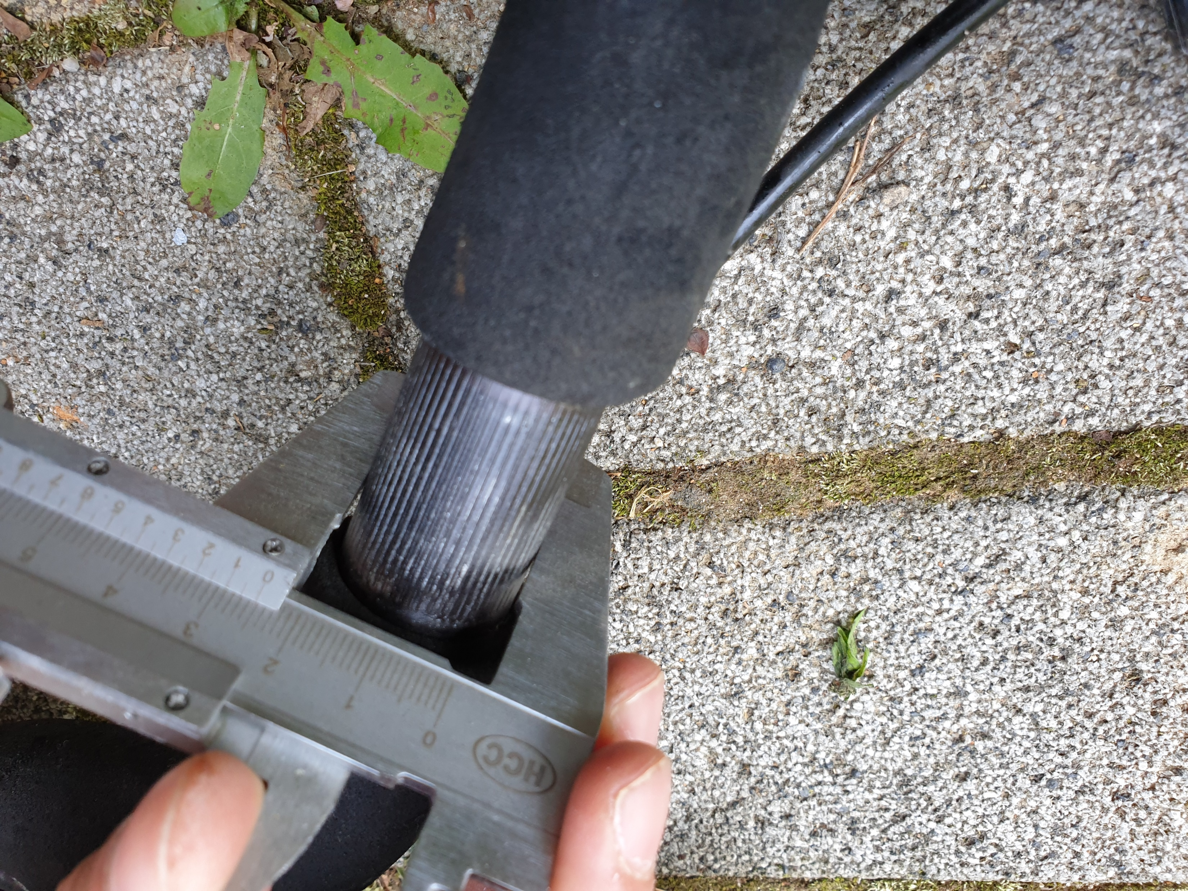
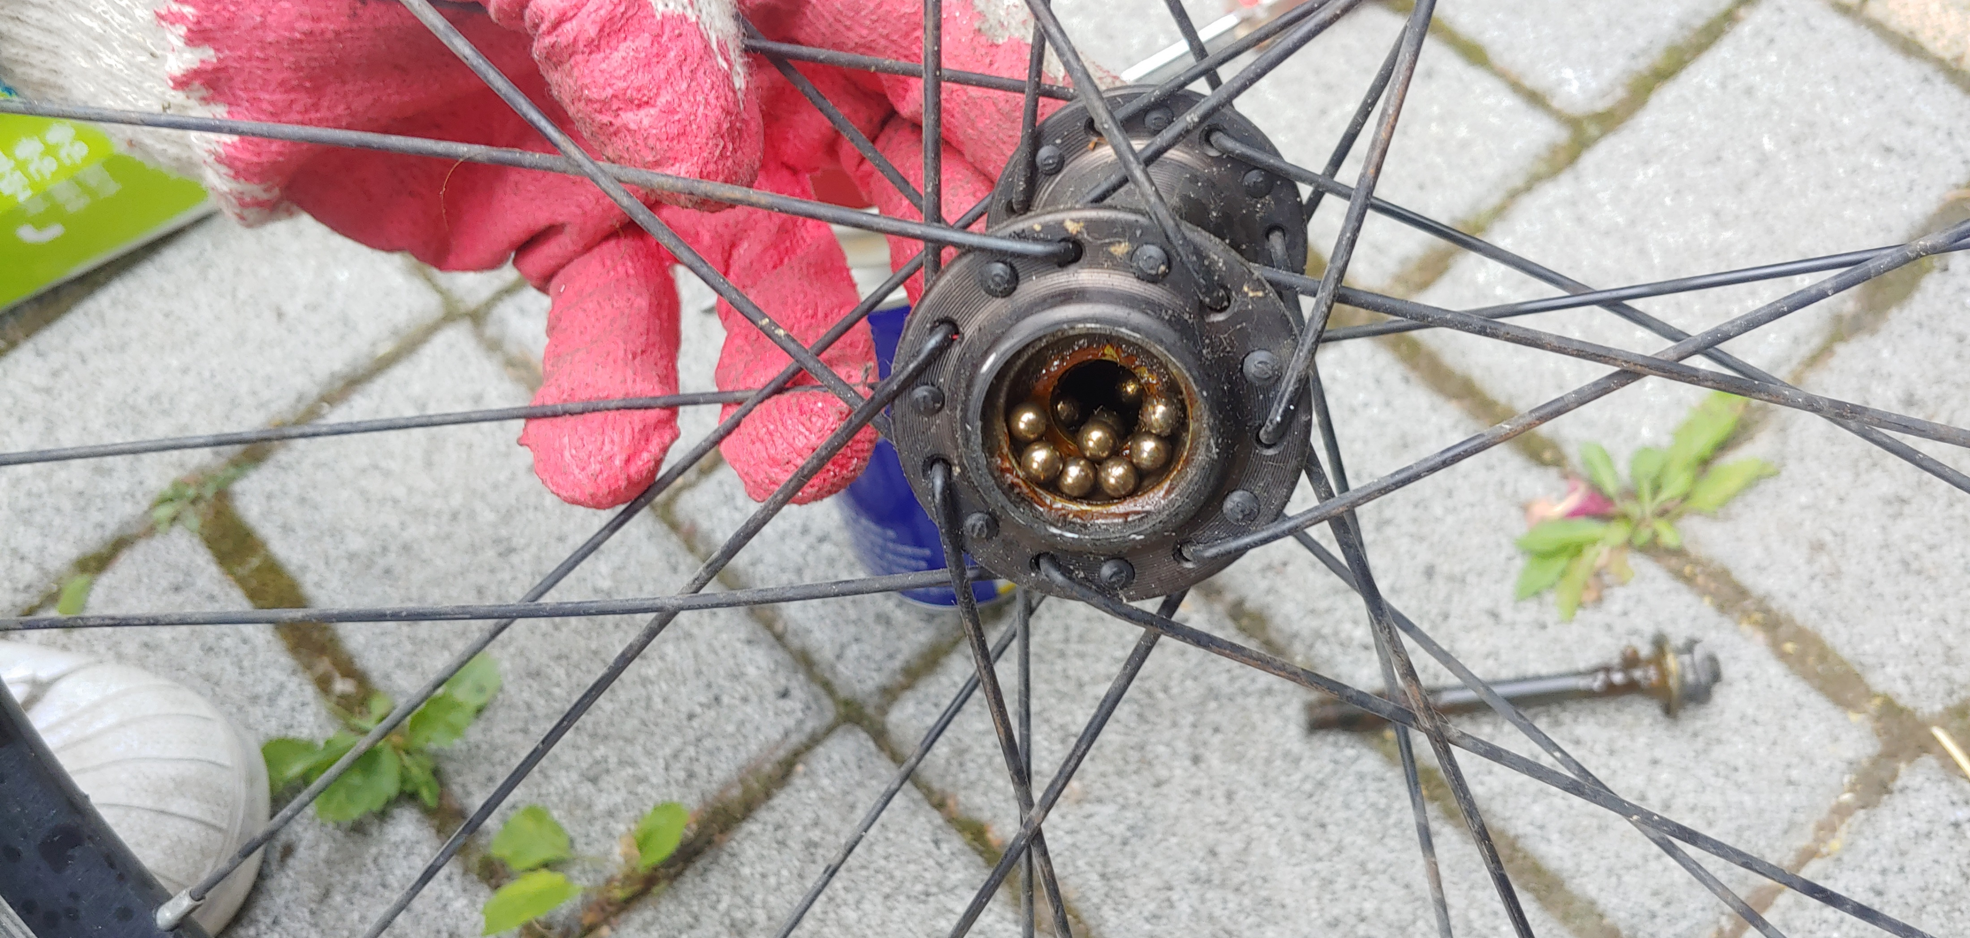
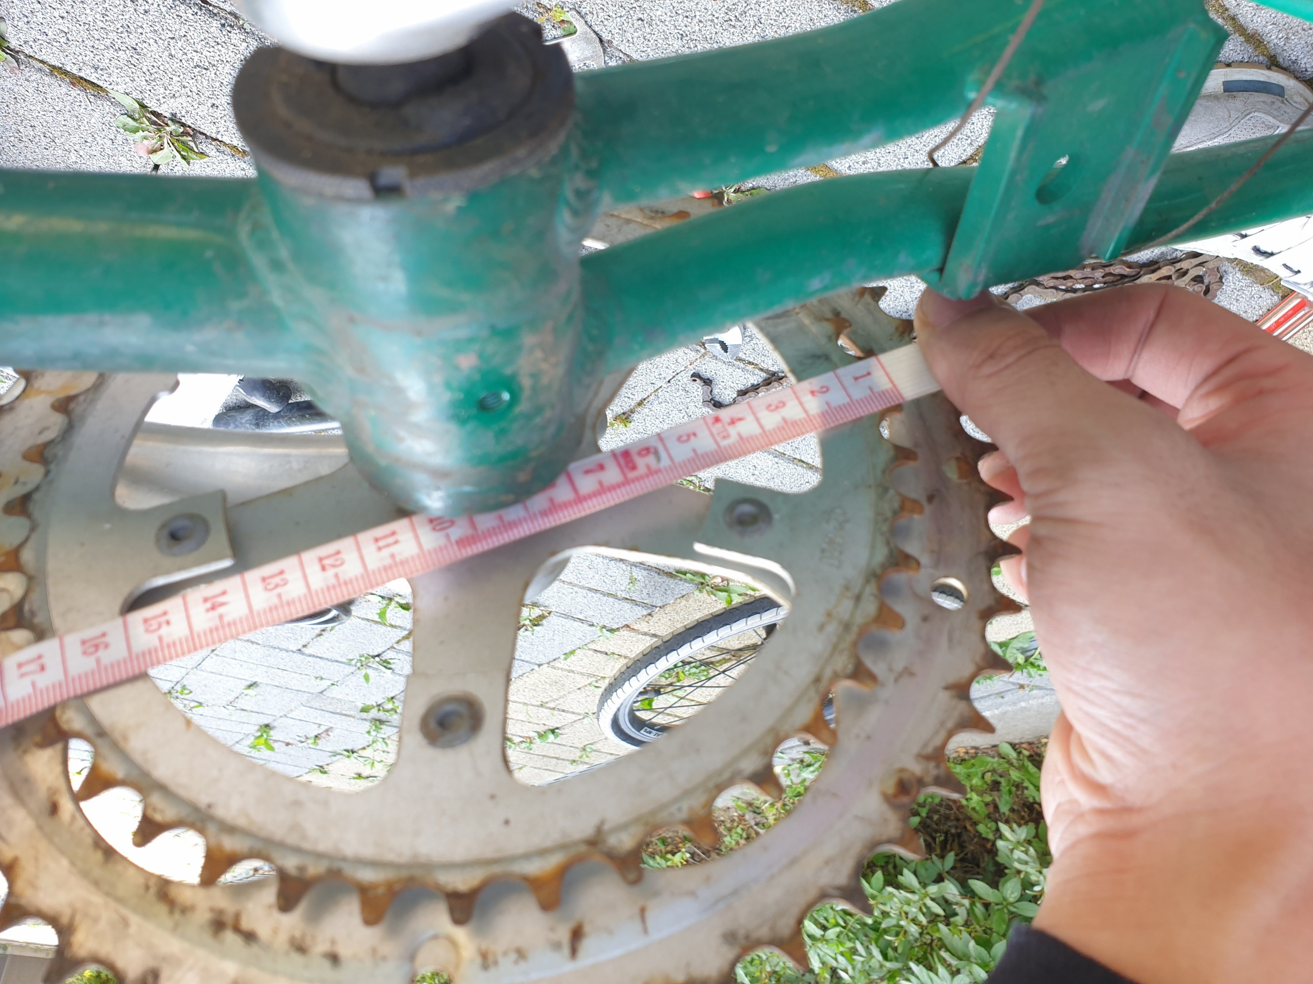
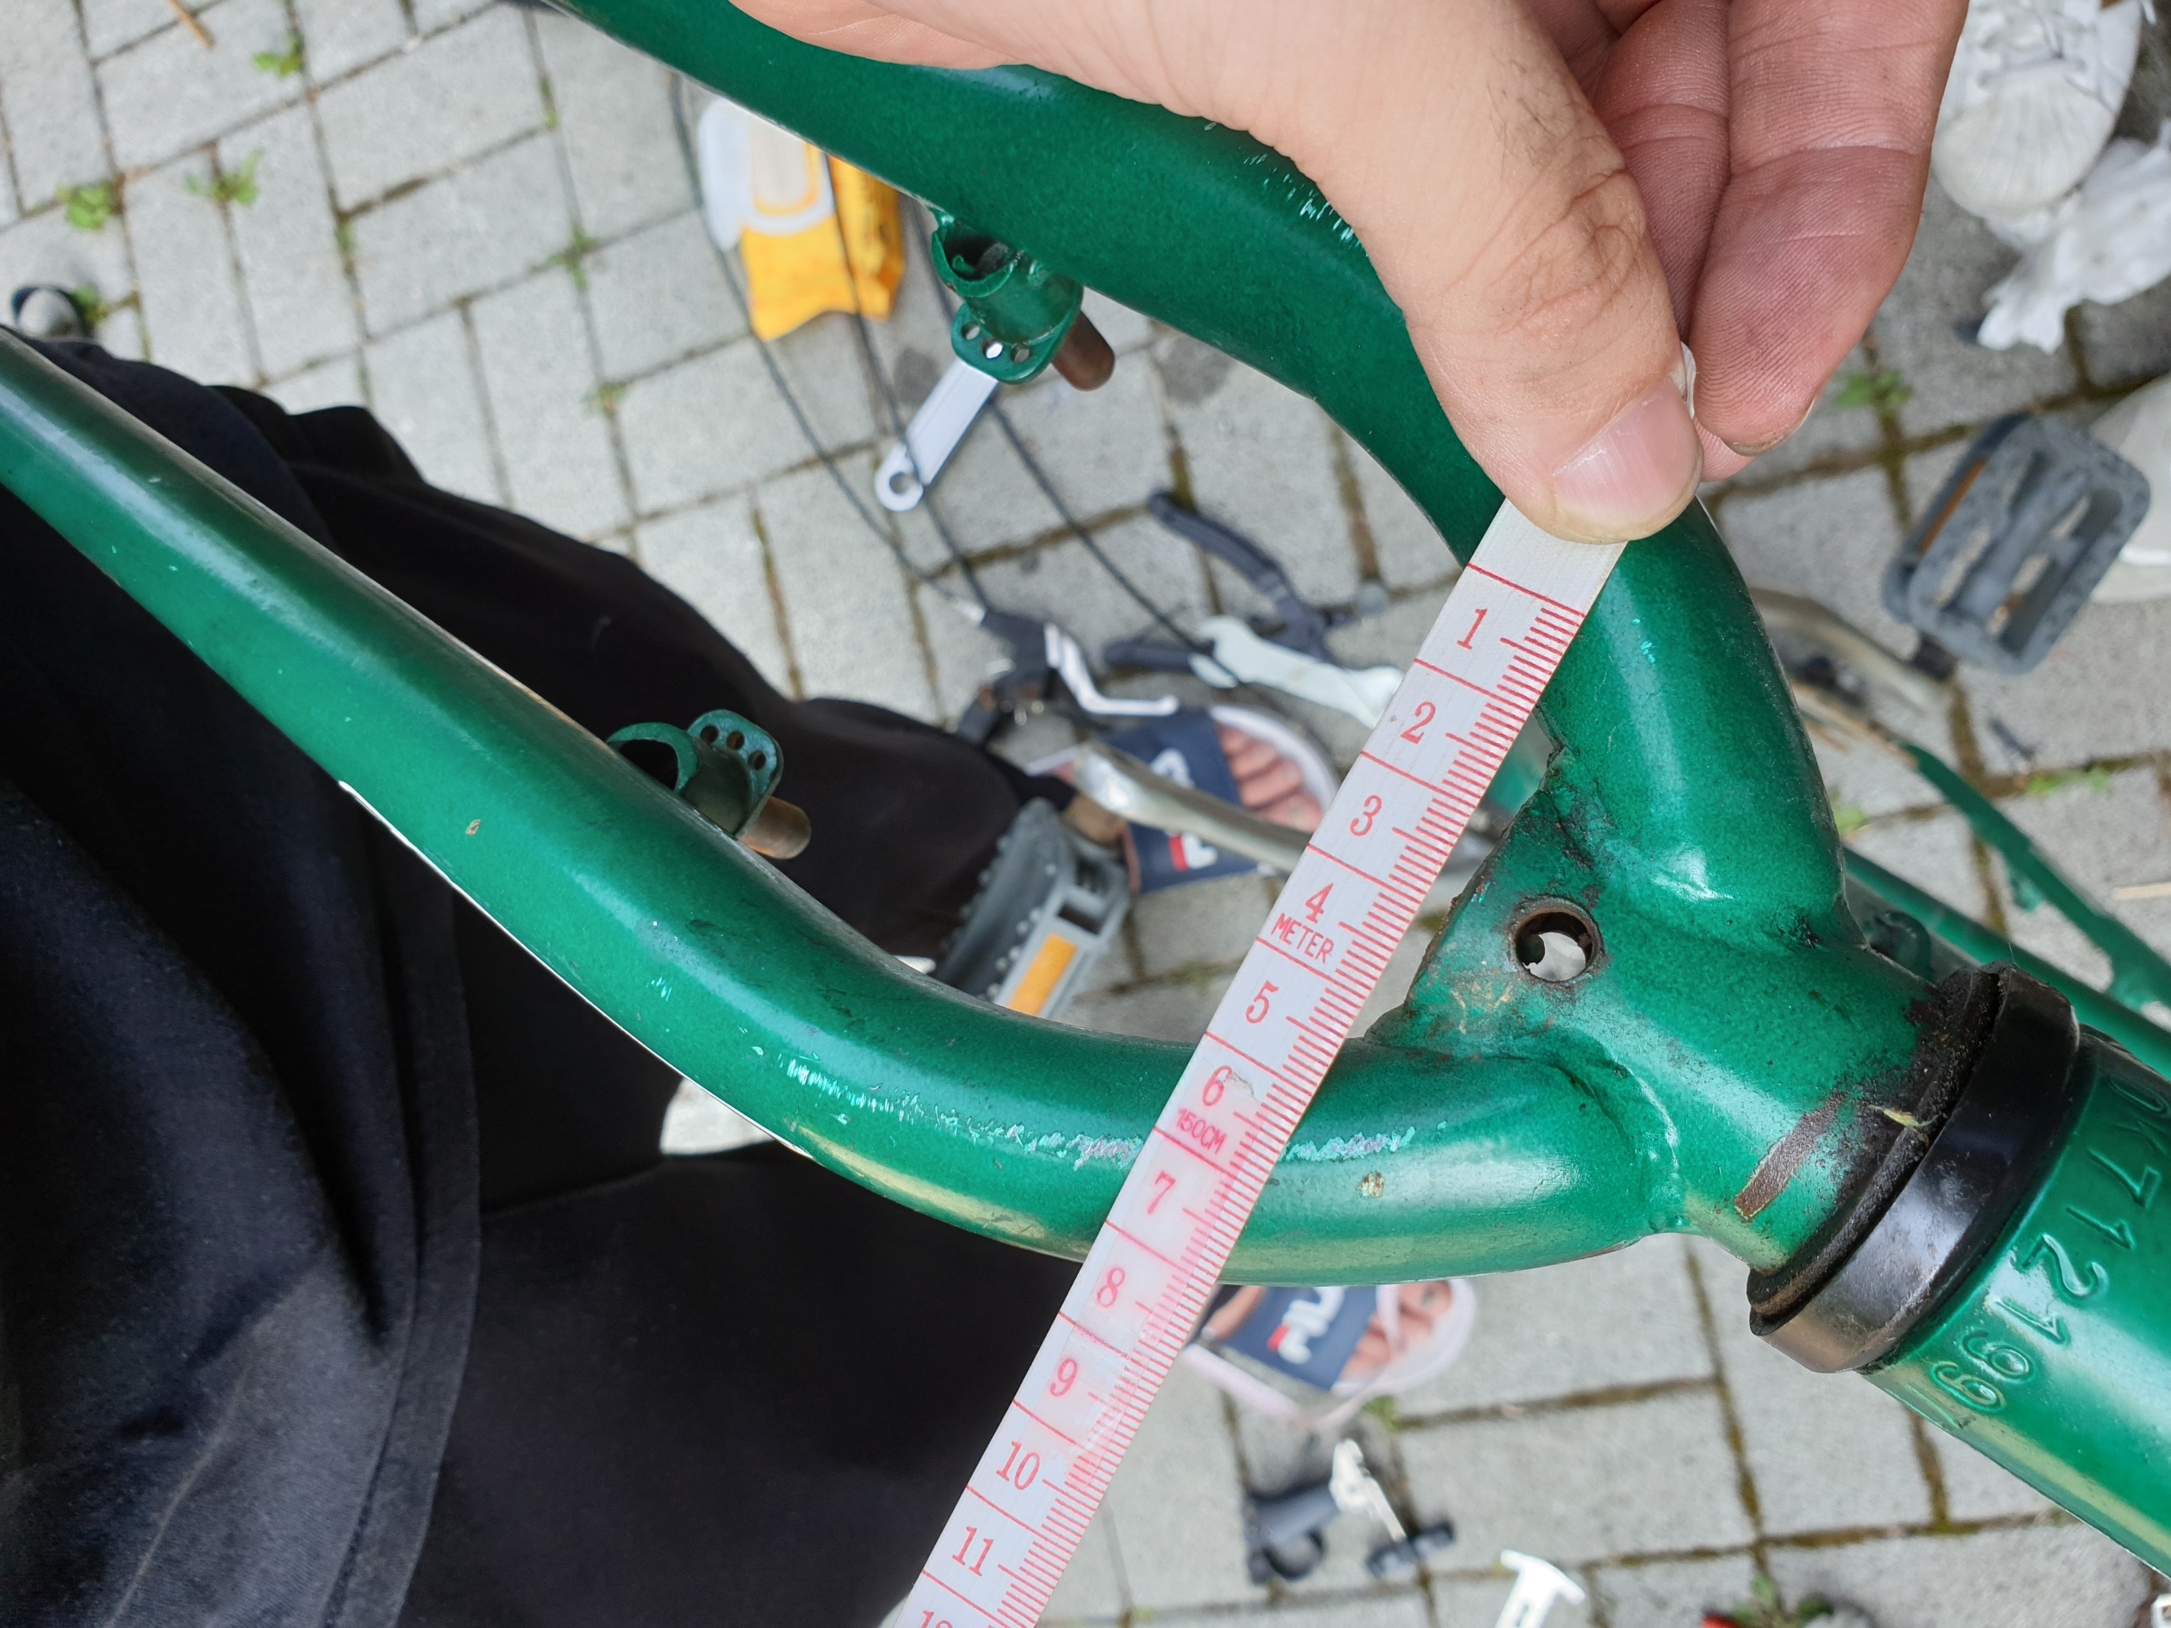
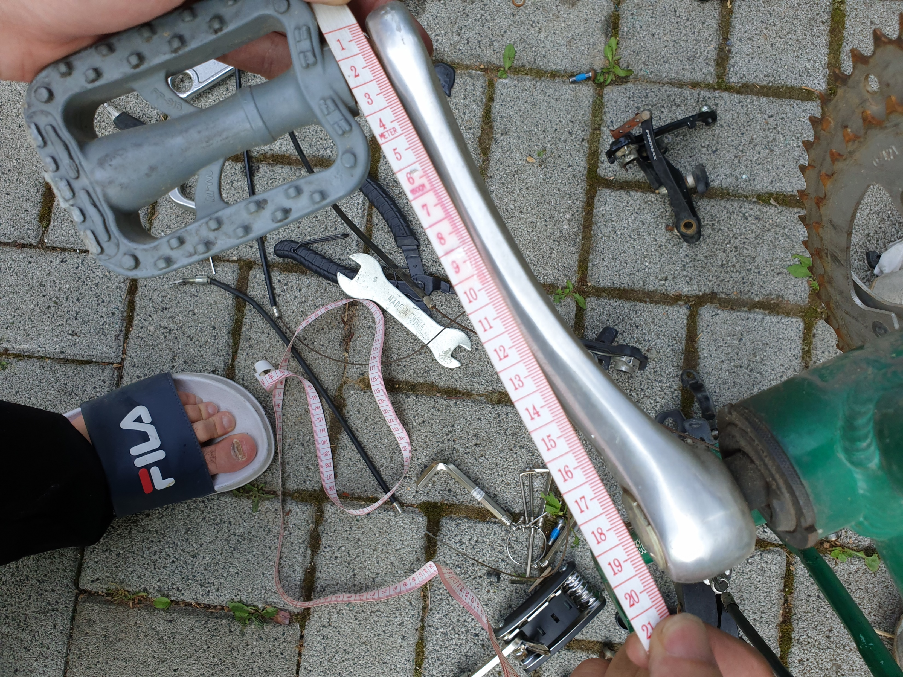
분해 및 측정
프레임
핸들
바퀴
구동계
포크
페달 및 크랭크

Slide 6
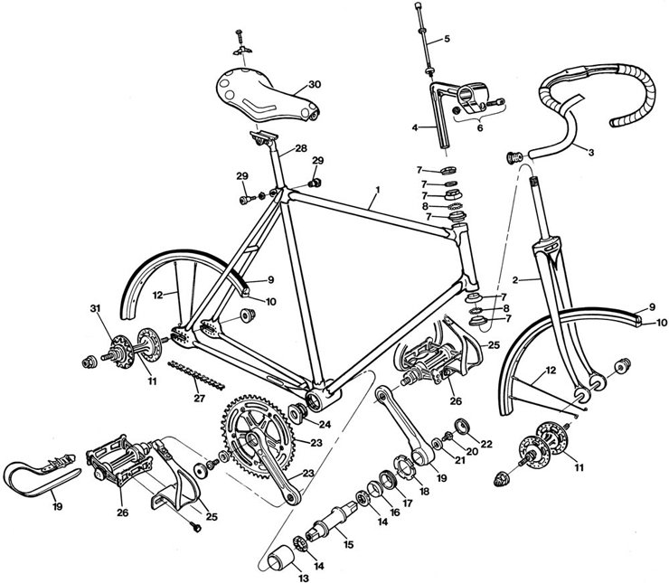
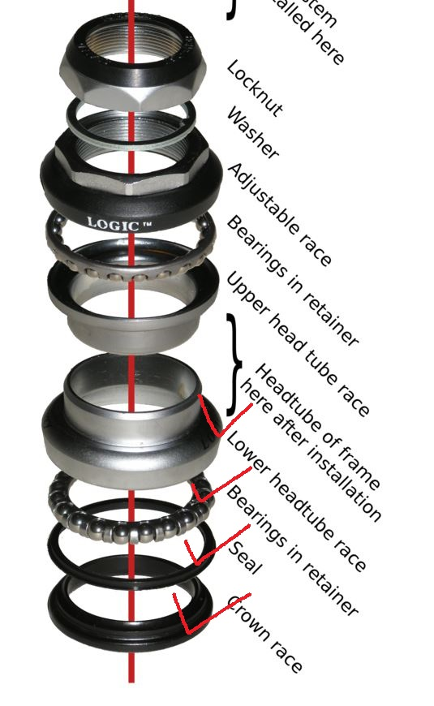
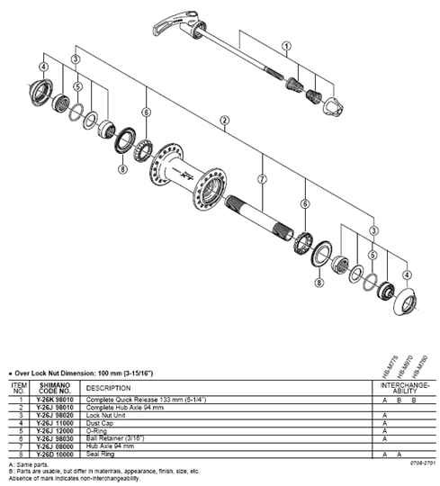
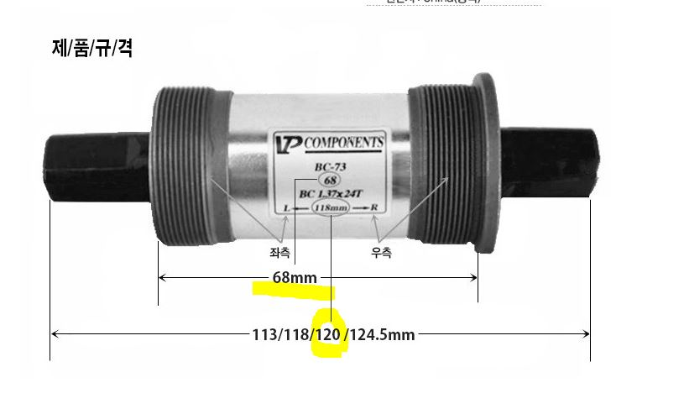
자료수집
분해 및 측정이 어려운 부분은 제품 규격 및 분해도 등의 자료 참고

Slide 7
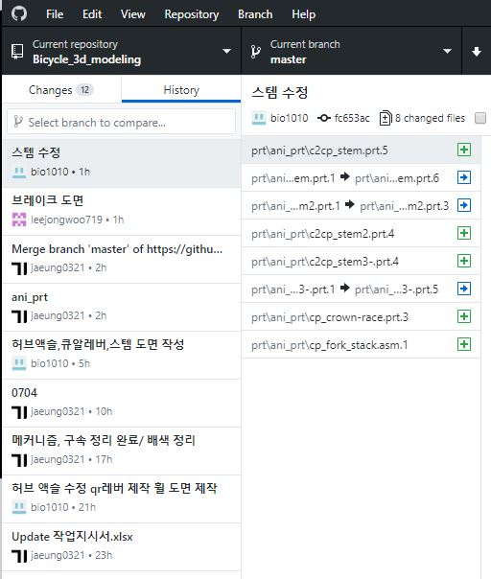
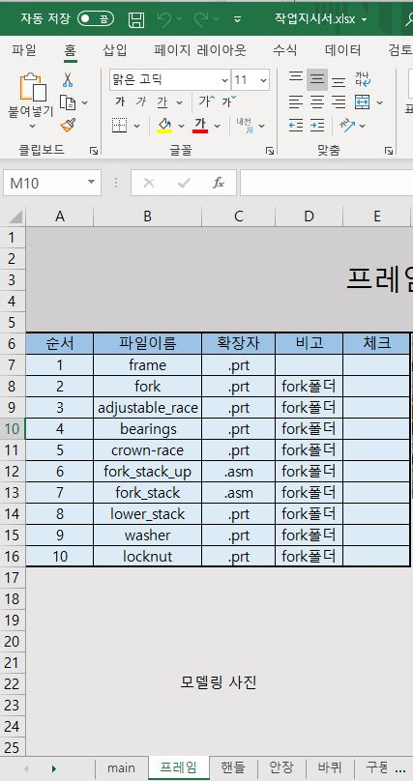
작업환경 구축
온라인 상으로 효율적인 협업 위하여 Github 활용
파일 수정 사항 실시간 반영 및 참고자료 공유
엑셀의 작업지시서 파일 활용하여 반영사항과 메모 공유
Prt 및 asm 파일 목록 정리하여 작업 효율 증대
작업일정 계획하여 프로젝트 진행

Slide 8
frame.asm
구성
안장
핸들, 스템
브레이크
프레임
포크
구동계
휠

Slide 9
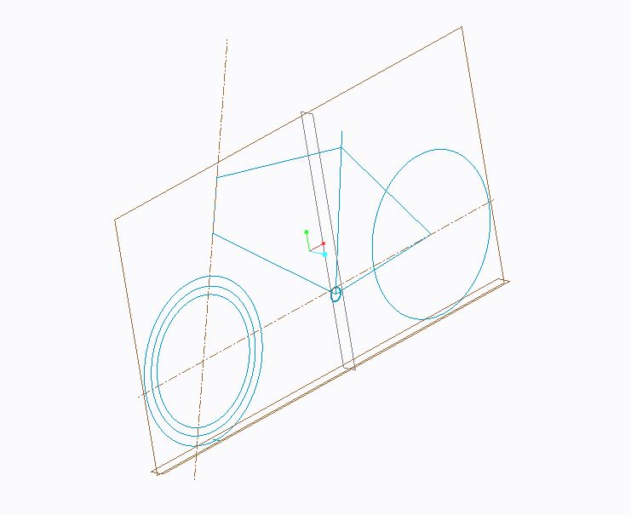
main_sketch.asm
스케치
구성

Slide 10
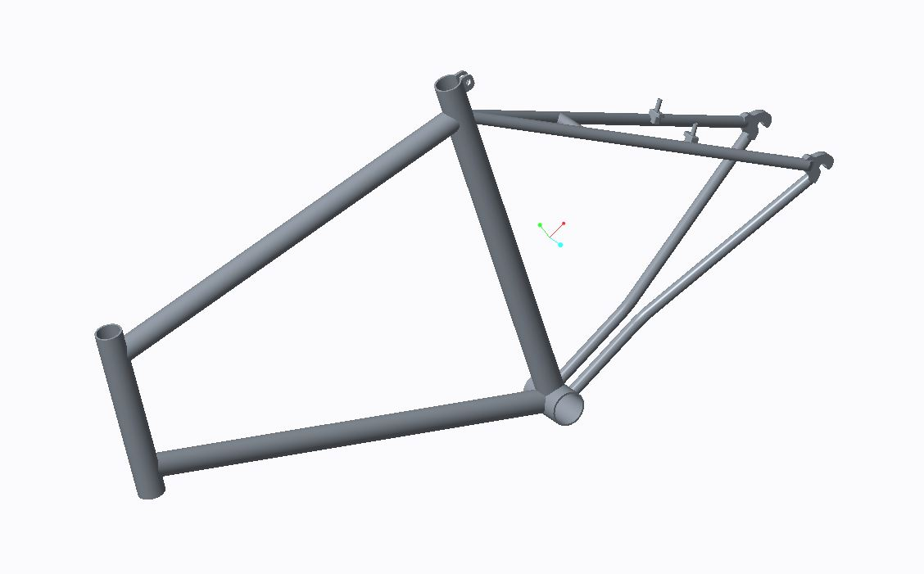
1 frame .prt
구성
프레임
1 frame .prt

Slide 11
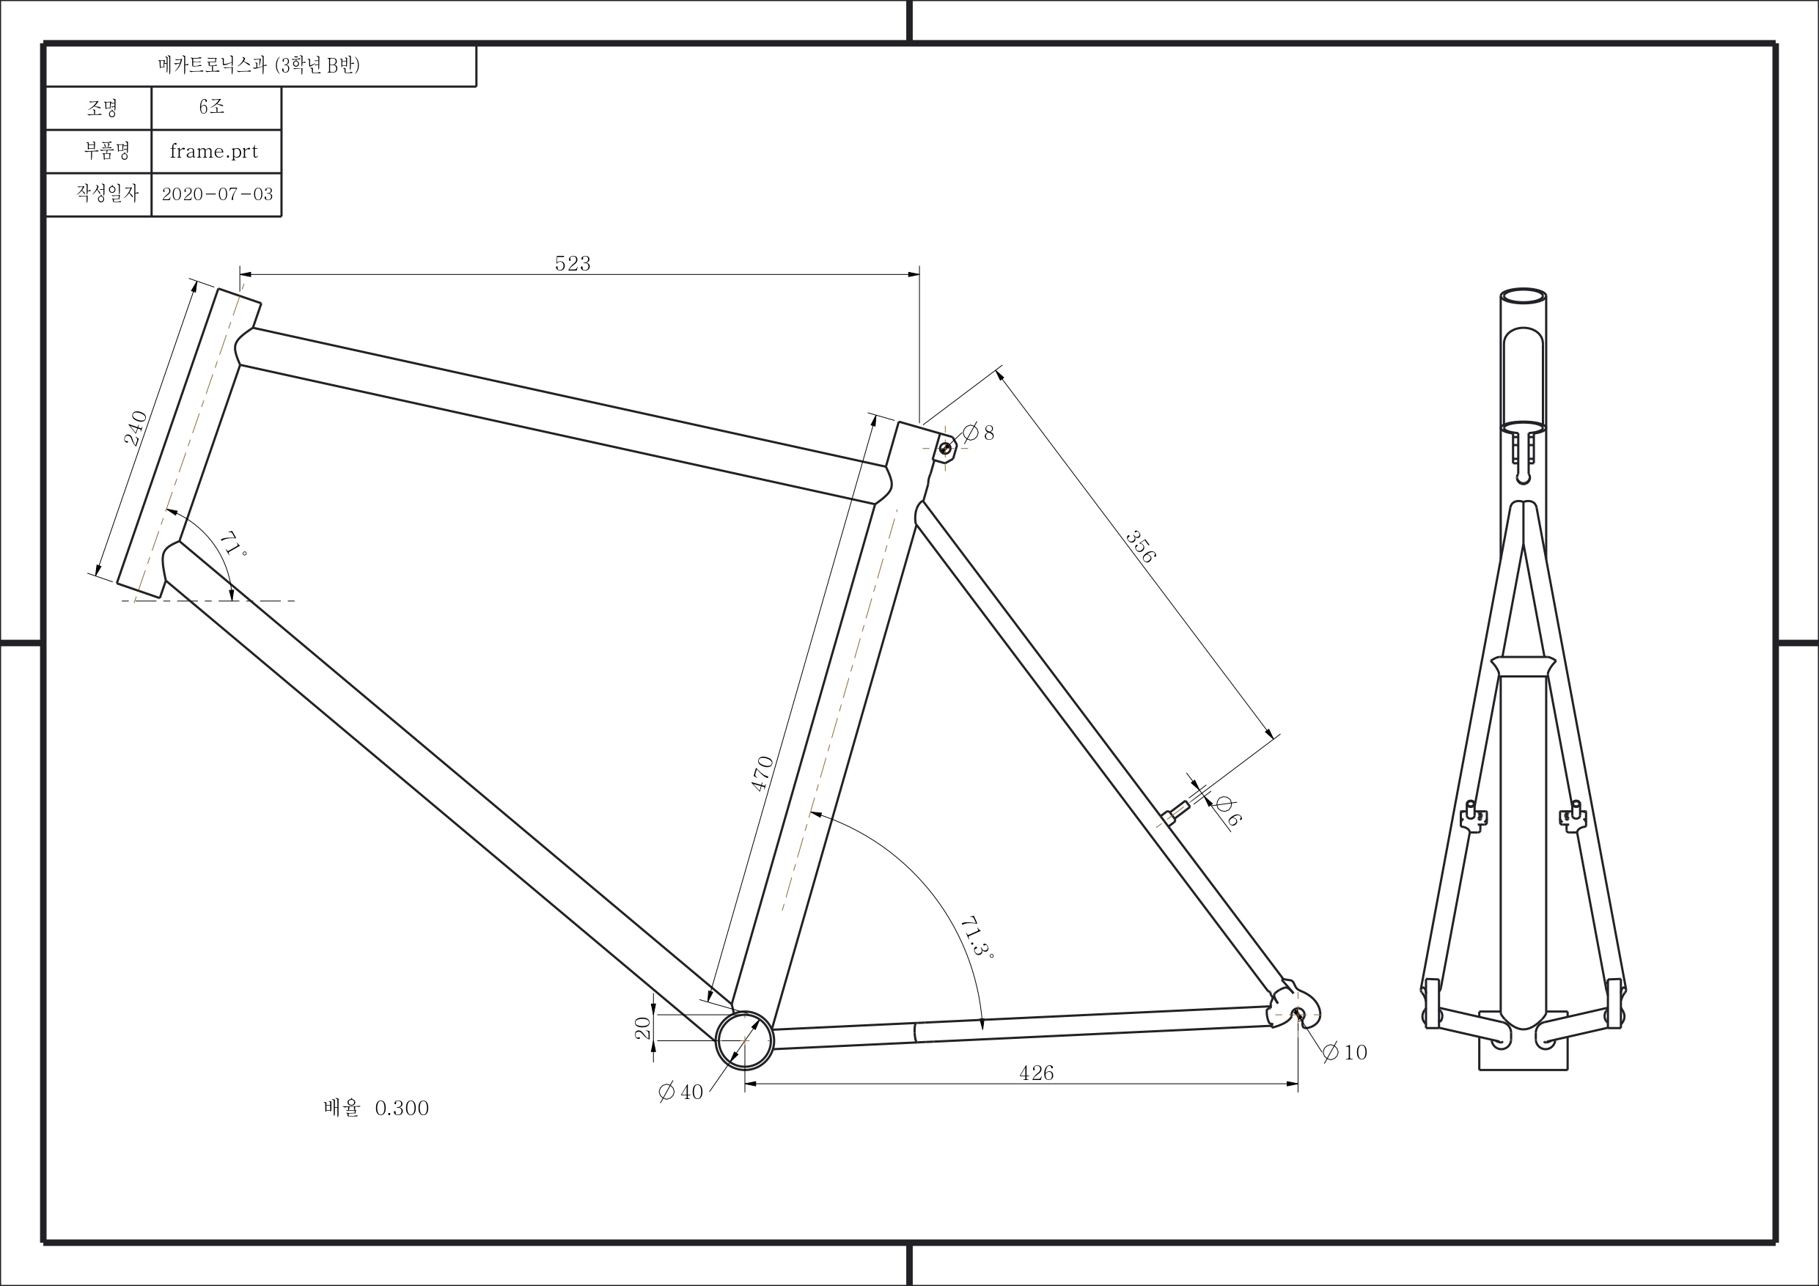
frame_drw.pdf

Slide 12
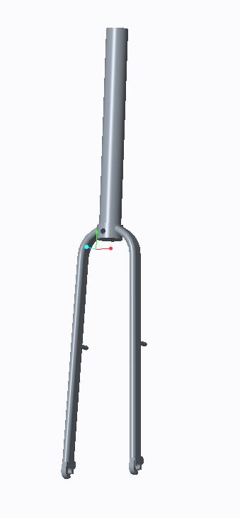
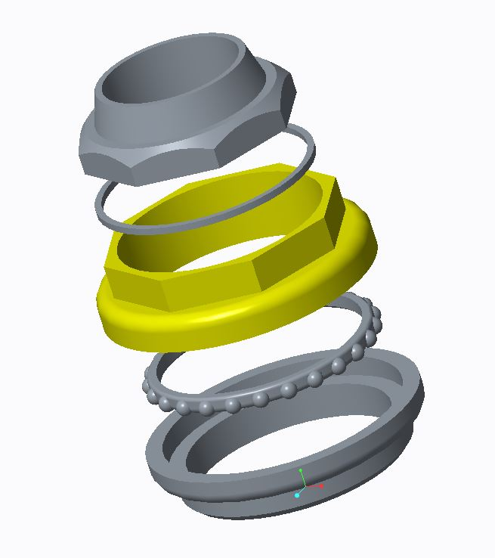
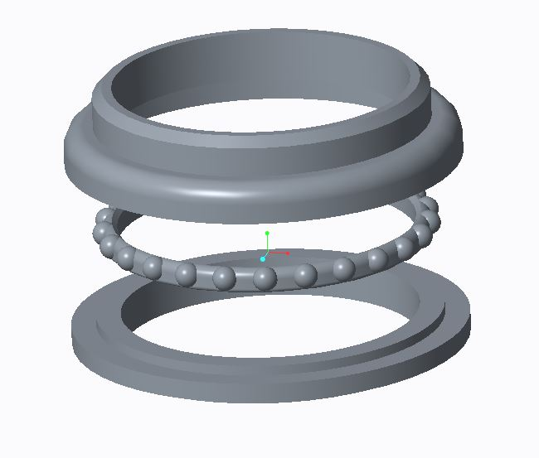
구성
포크
1 | fork | .prt
2 | adjustable_race | .prt
3 | bearings | .prt
4 | crown-race | .prt
5 | fork_stack_up | .asm
6 | fork_stack | .asm
7 | lower_stack | .prt
8 | washer | .prt
9 | locknut | .prt

Slide 13
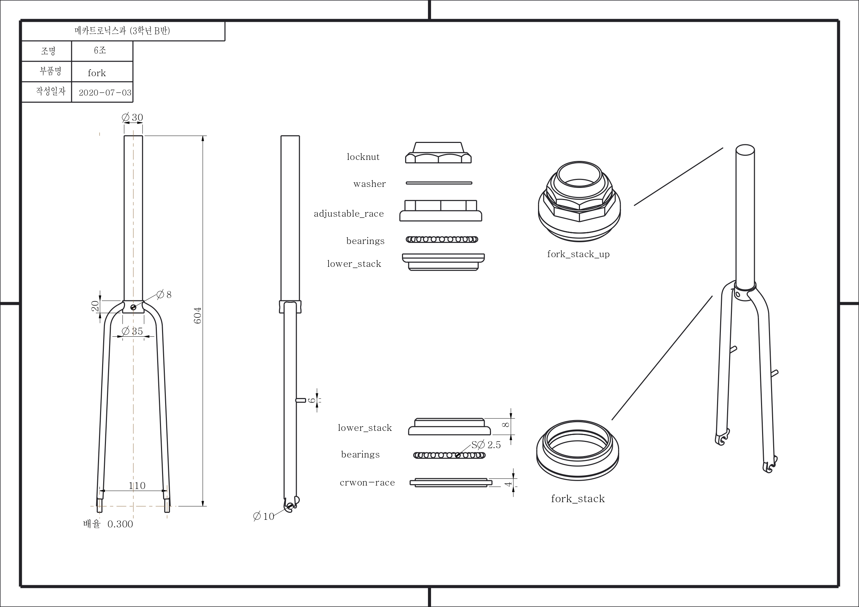
fork_draw.pdf

Slide 14
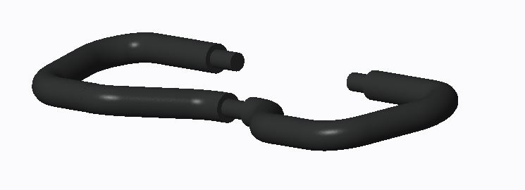
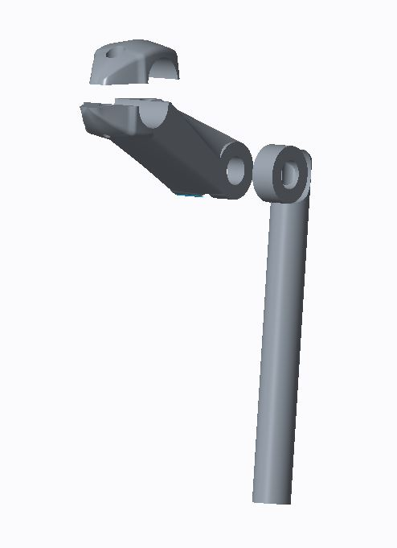
구성
핸들, 스템
1 | handle | .prt
2 | stem | .prt
3 | stem2 | .prt
4 | stem3- | .prt

Slide 15
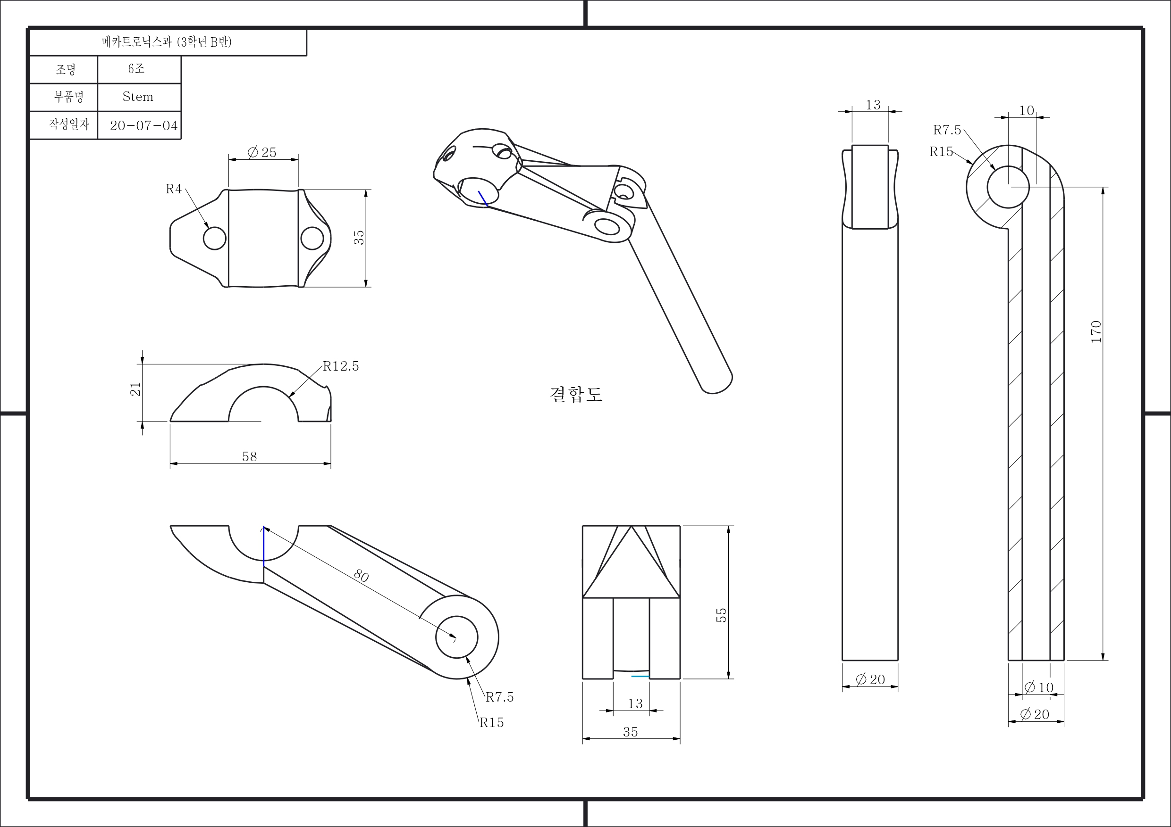
stem.pdf

Slide 16
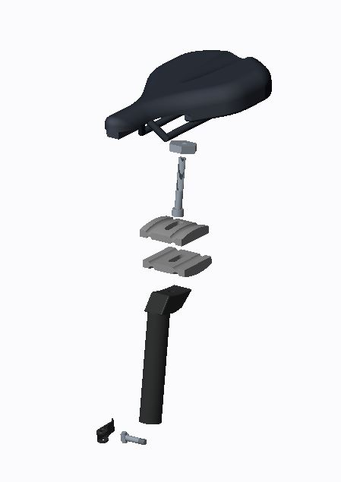
구성
안장
1 | prt0001 | .prt
2 | prt0002 | .prt
3 | prt0003 | .prt
4 | prt0004 | .prt
5 | prt0005 | .prt
6 | saddle_mp | .asm
7 | 1 | .prt
8 | prt0007 | .prt
9 | prt0008 | .prt
10 | prt0009 | .prt

Slide 17
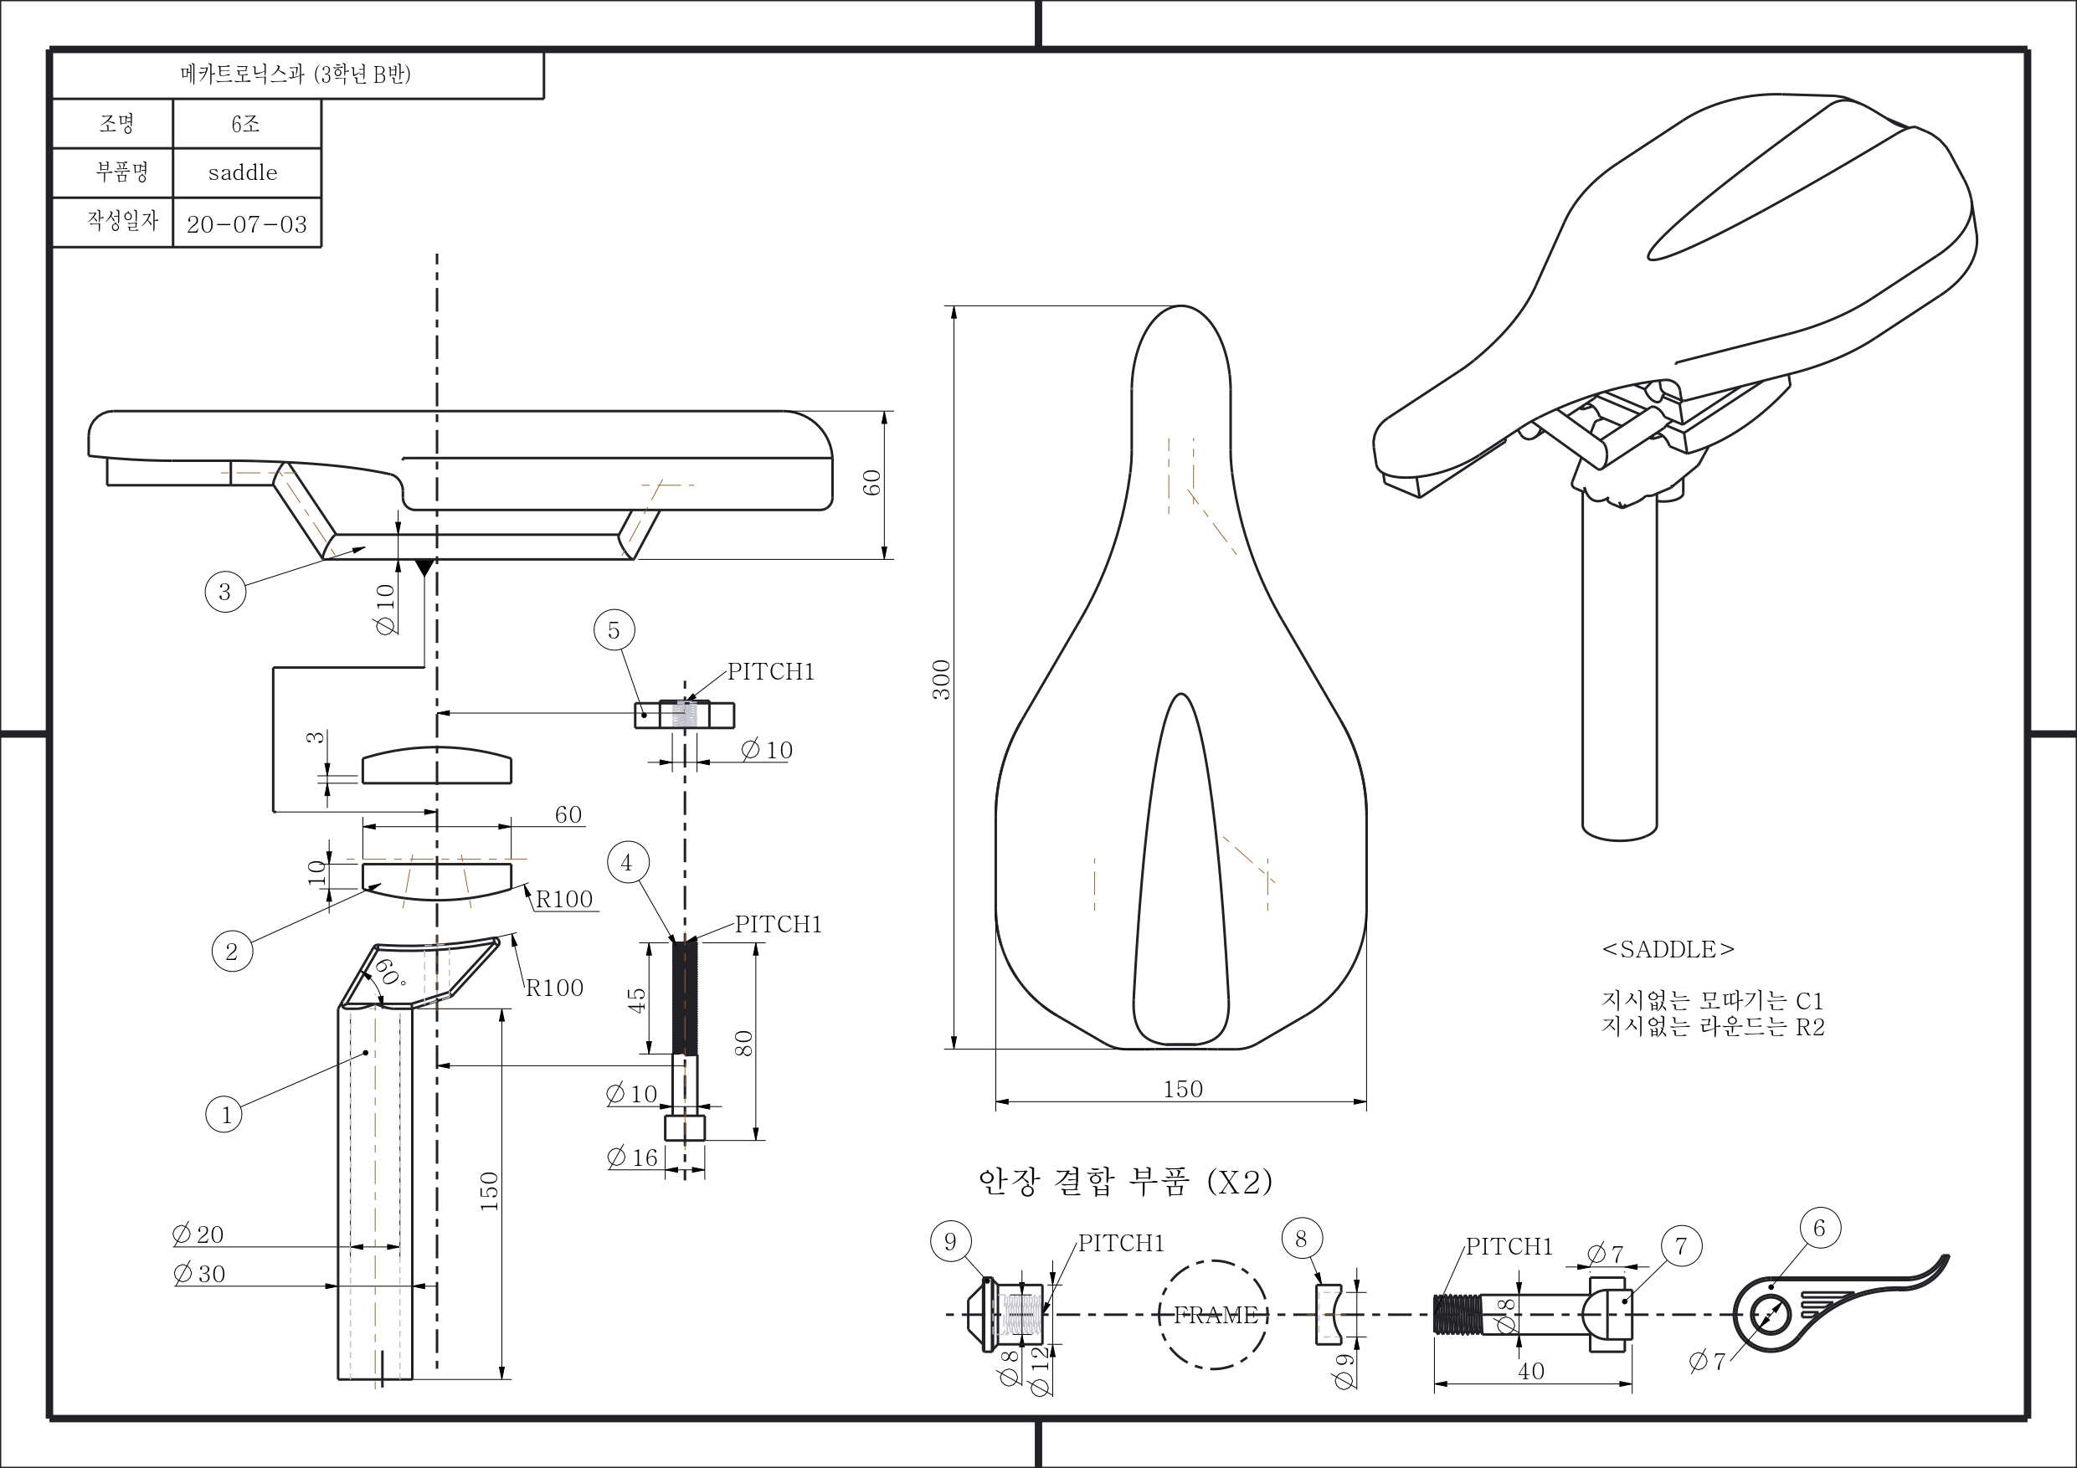
SADDLE.pdf

Slide 18
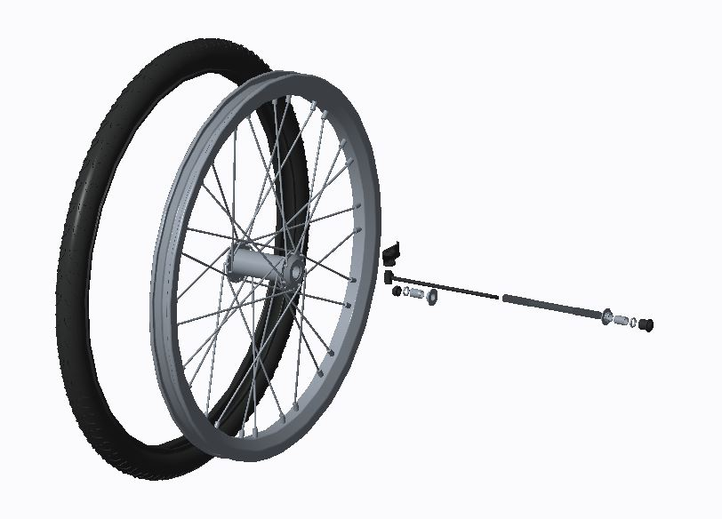
휠
구성
1 | tire_ | .prt
2 | wheel | .prt
3 | hub_axle_back | .asm
4 | hub_axle_back2 | .prt
5 | hub_axle_back3 | .prt
6 | hub_axle_back4 | .prt
7 | hub_axle_back5 | .prt
8 | hub_axle_back6 | .prt
9 | hub_axle2 | .prt
10 | hub_axle | .asm
11 | hub_axle2 | .prt
12 | hub_axle3 | .prt
13 | hub_axl24 | .prt
14 | qr_lever_back | .asm
15 | qr1 | .prt
16 | qr2_back | .prt
17 | qr3 | .prt
18 | qr4 | .prt
11 | qr_lever_front | .asm
12 | qr1 | .prt
13 | qr2_front | .prt
14 | qr3 | .prt
15 | qr4 | .prt

Slide 19
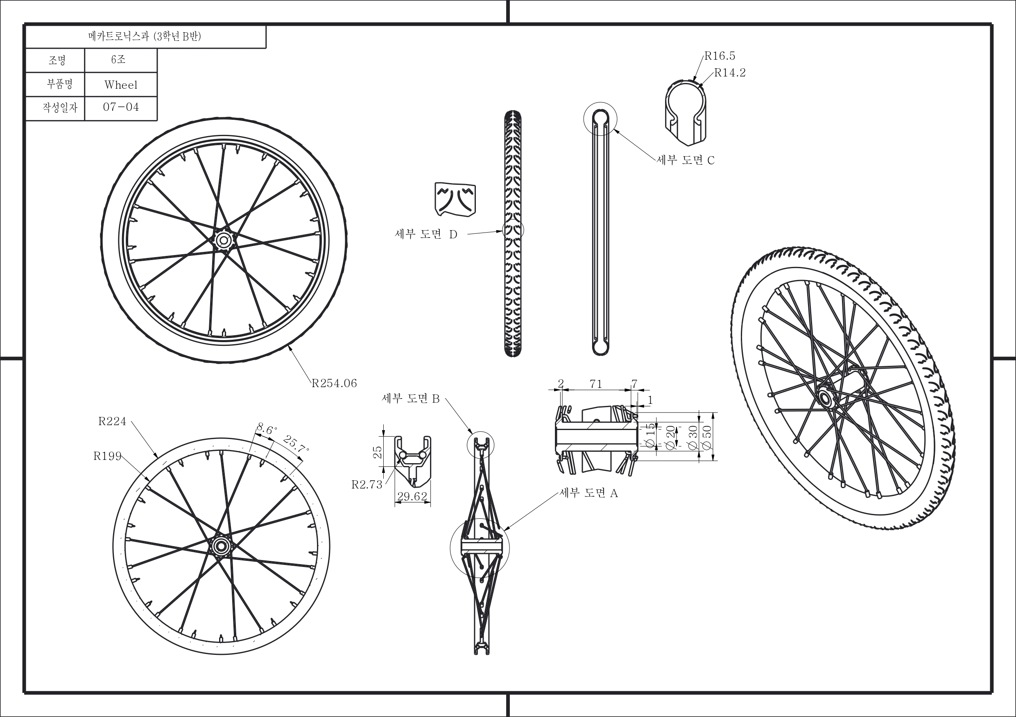
wheel.pdf

Slide 20
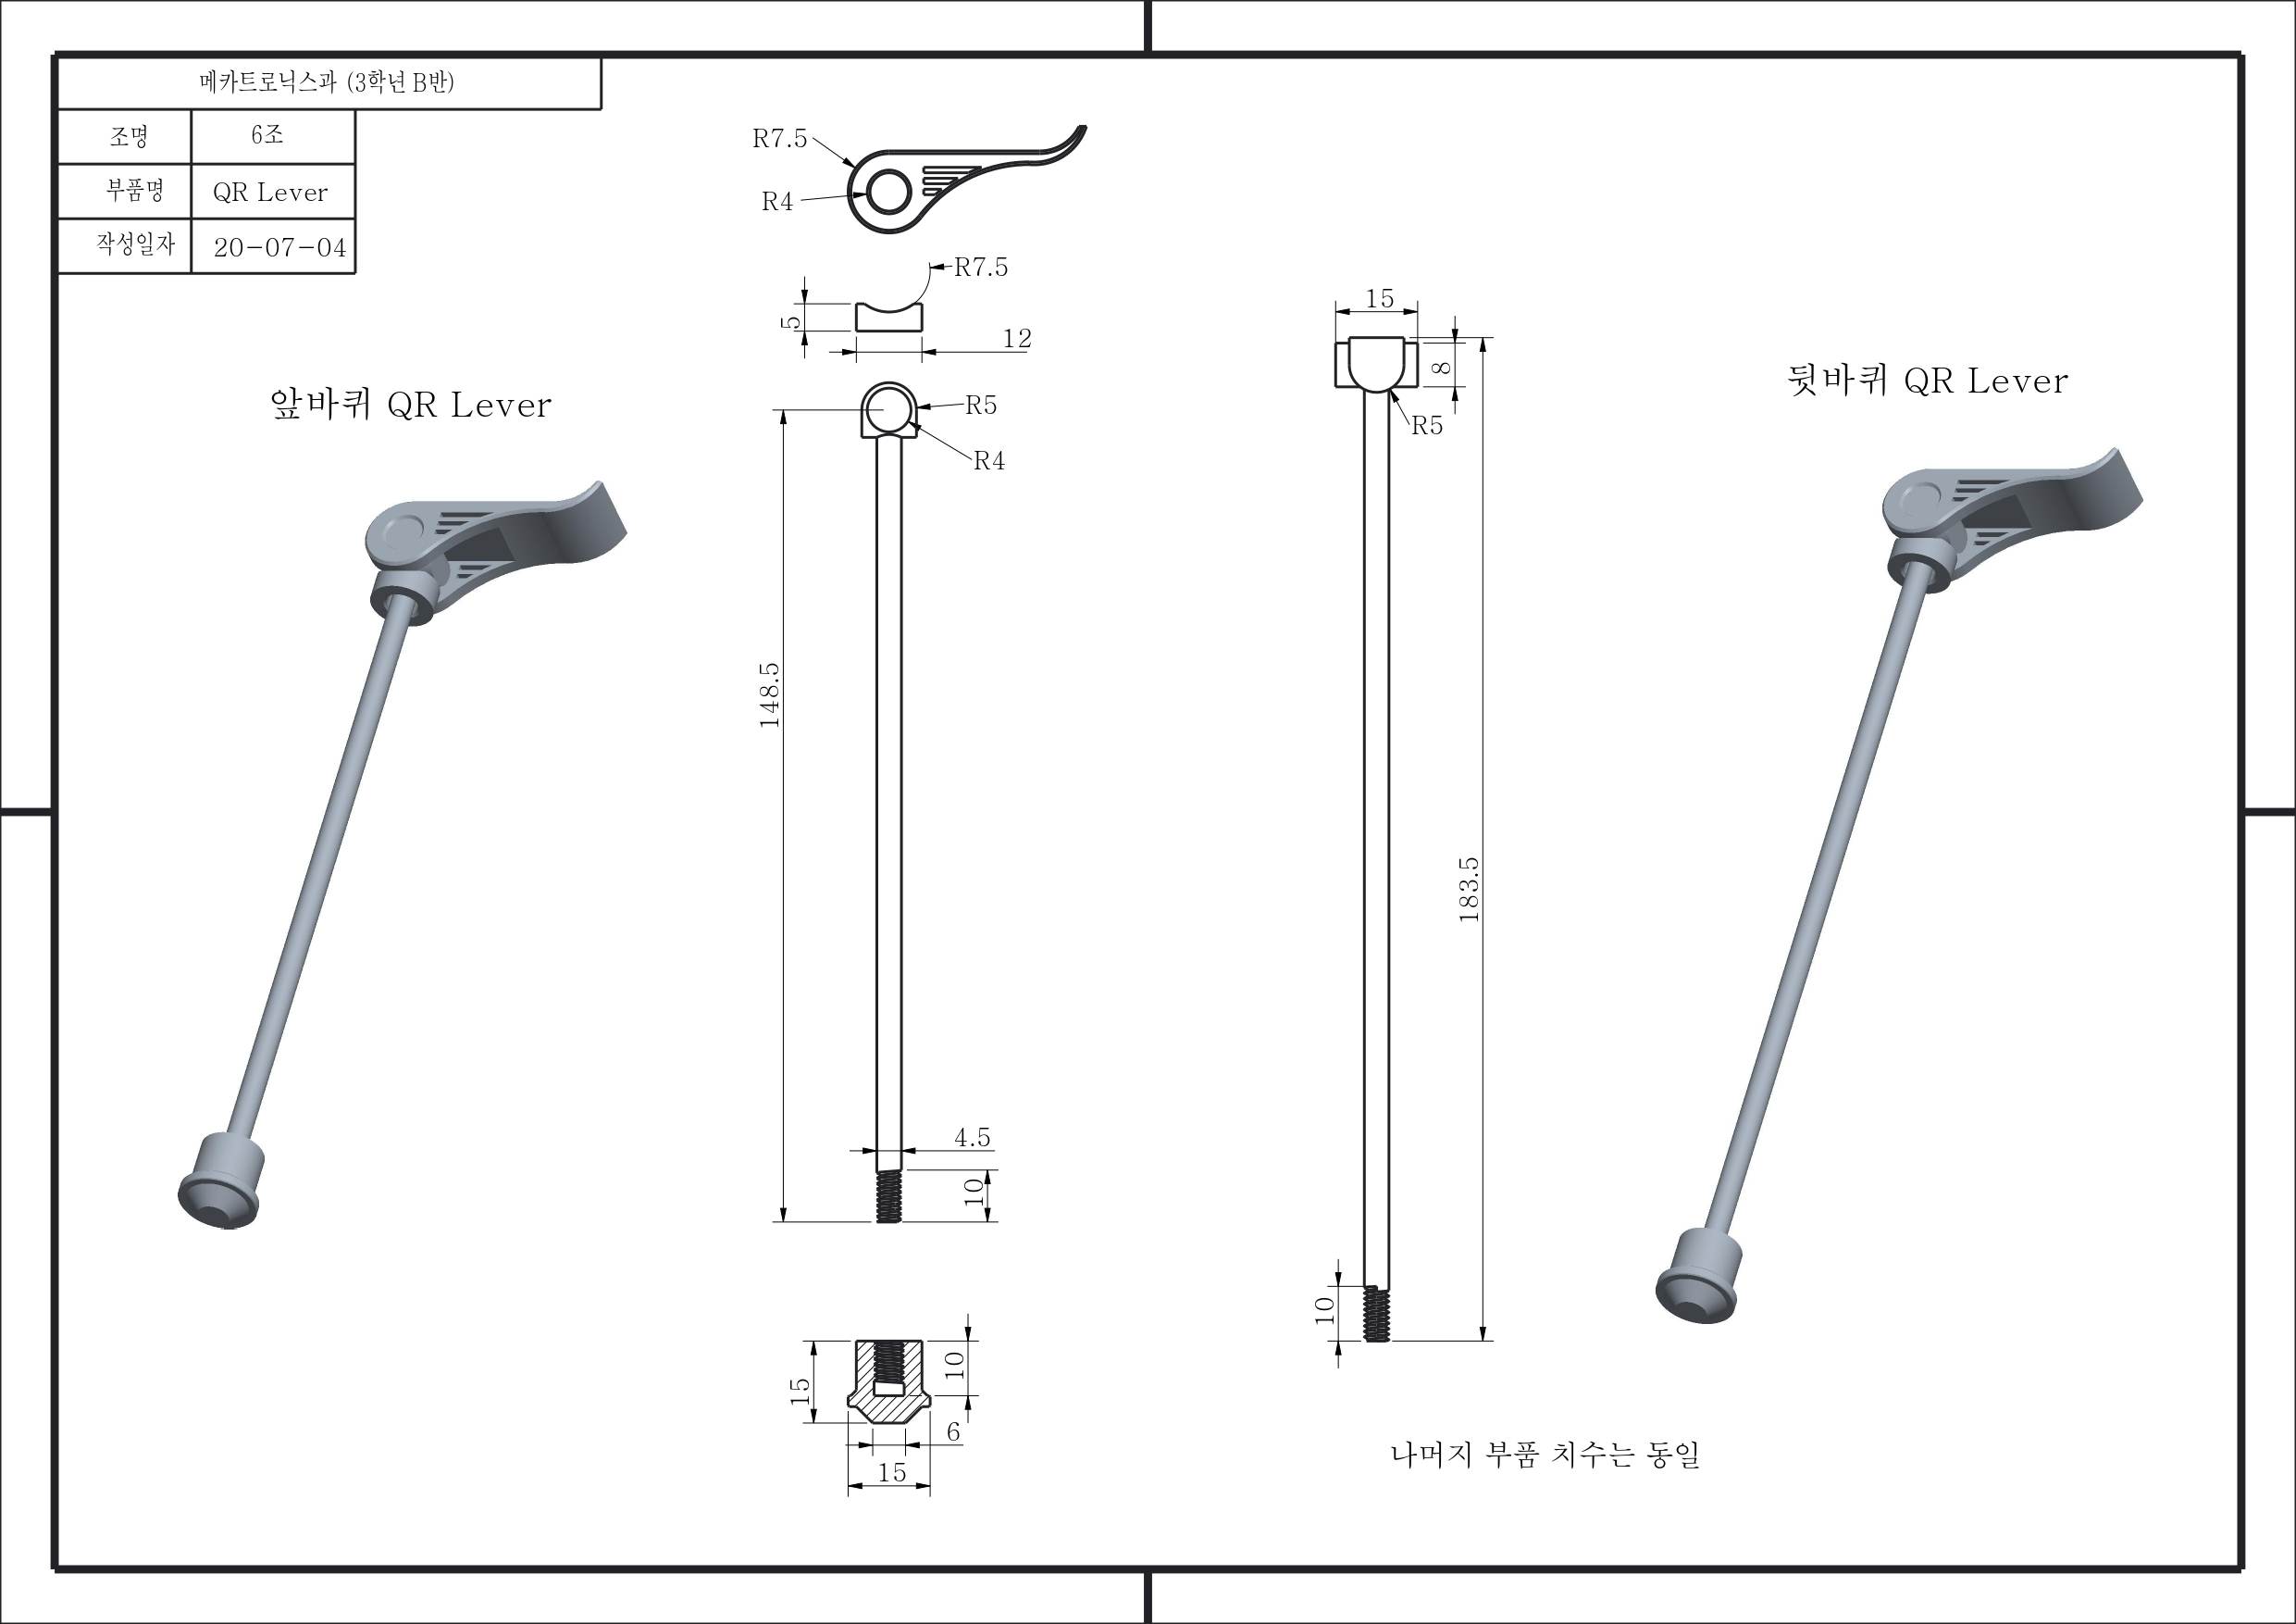
qr_lever.pdf

Slide 21
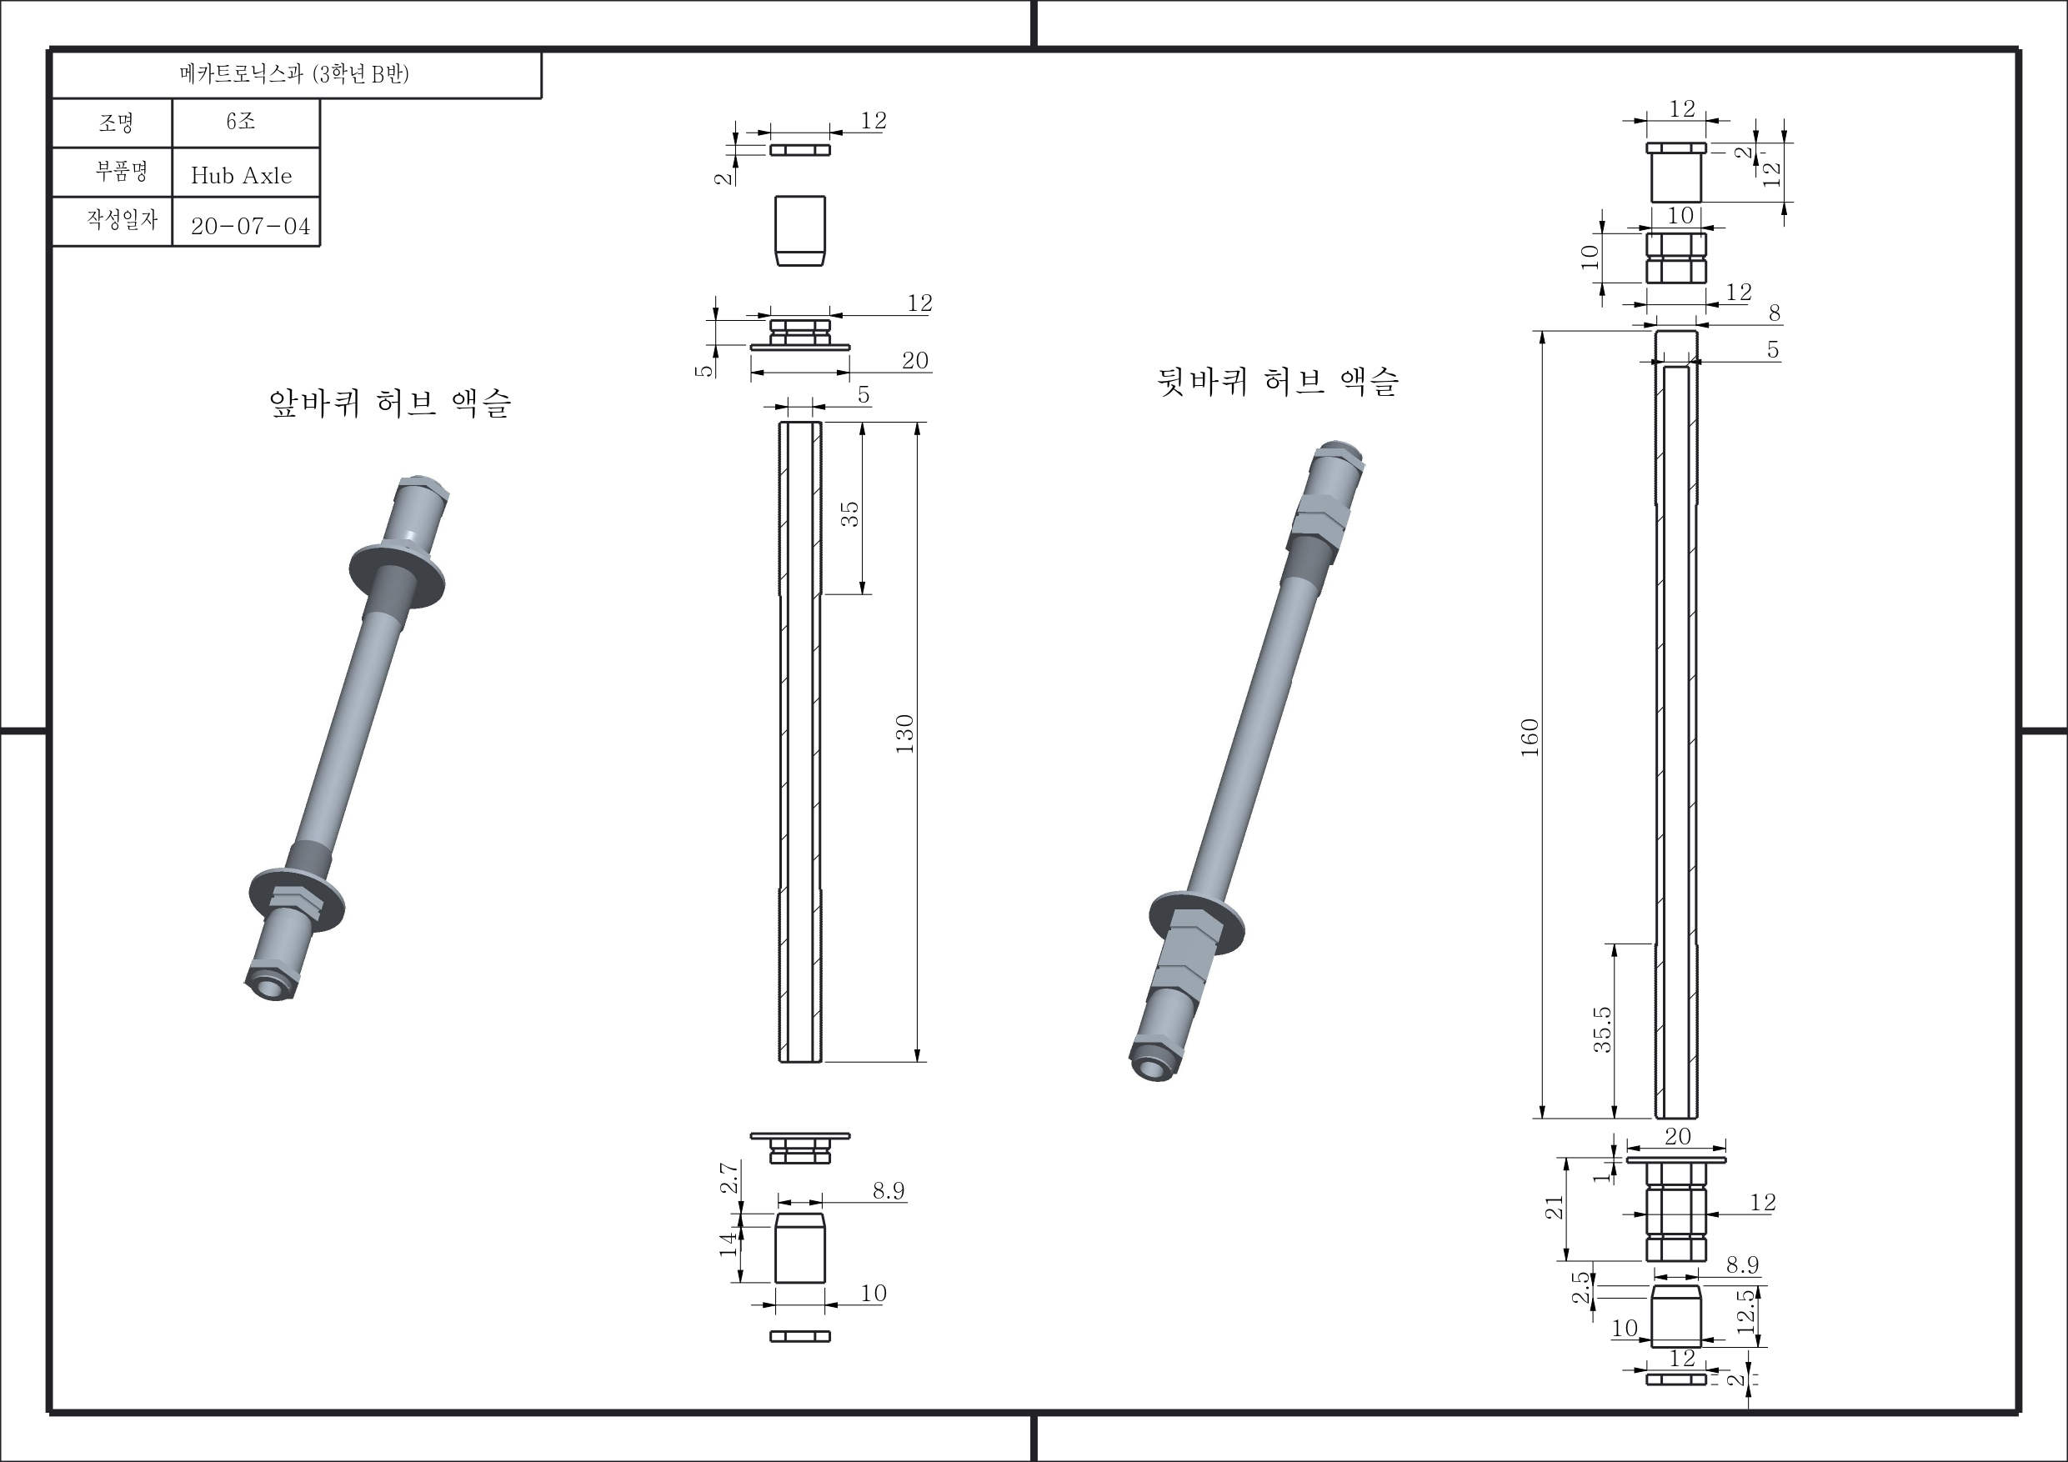
hub_axle.pdf

Slide 22
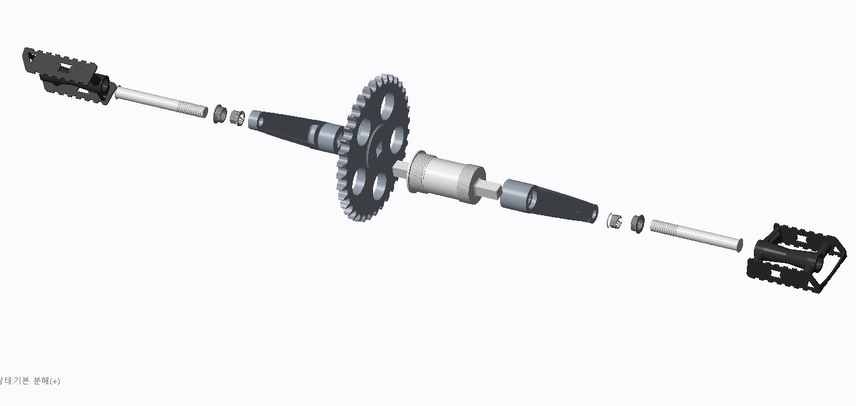
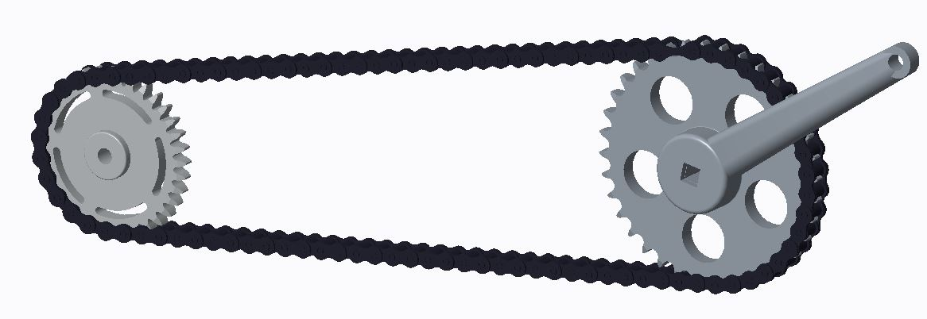
구성
구동계
1 | bibi | .prt
2 | crank | .prt
3 | fedal | .prt
4 | crank_gear_right | .asm
5 | fedal | .prt
6 | fedal_axis | .prt
7 | fedal_comp | .prt
8 | fedal_total | .asm
9 | sp_large | .prt
10 | sp_small | .prt
11 | chainlink_inner | .prt
12 | chainlink_outer | .prt

Slide 23
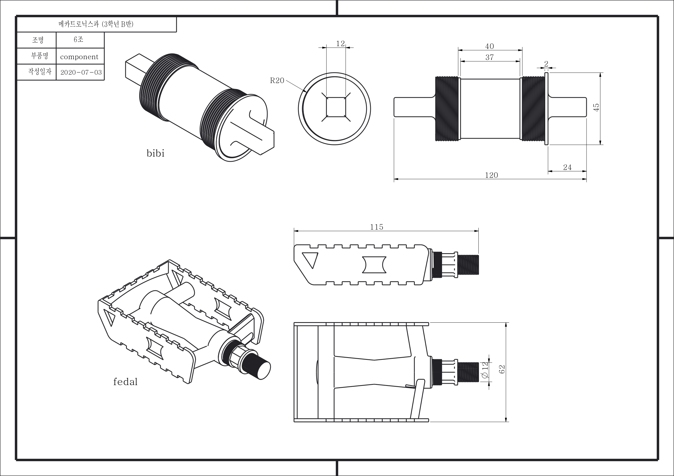
component.pdf

Slide 24
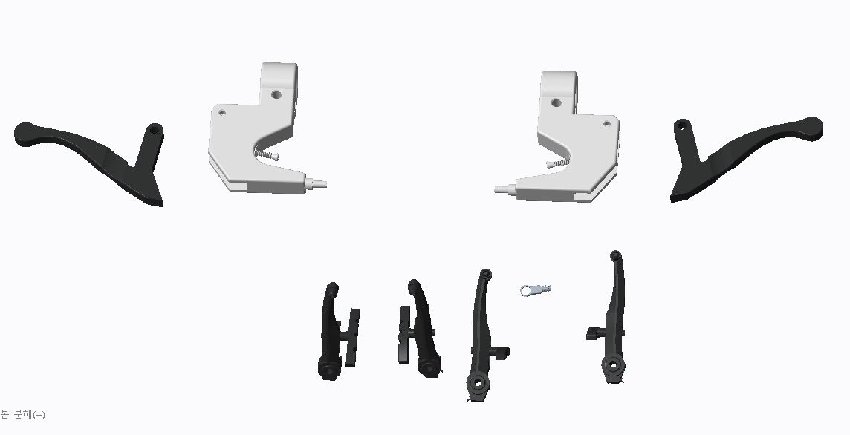
구성
브레이크
1 | break_lever | .prt
2 | berak_low_right | .prt
3 | berak_right | .prt
4 | handlebreak | .asm
5 | break_low_left | .prt
6 | break_wiare | .prt
7 | handlebreak | .asm

Slide 25
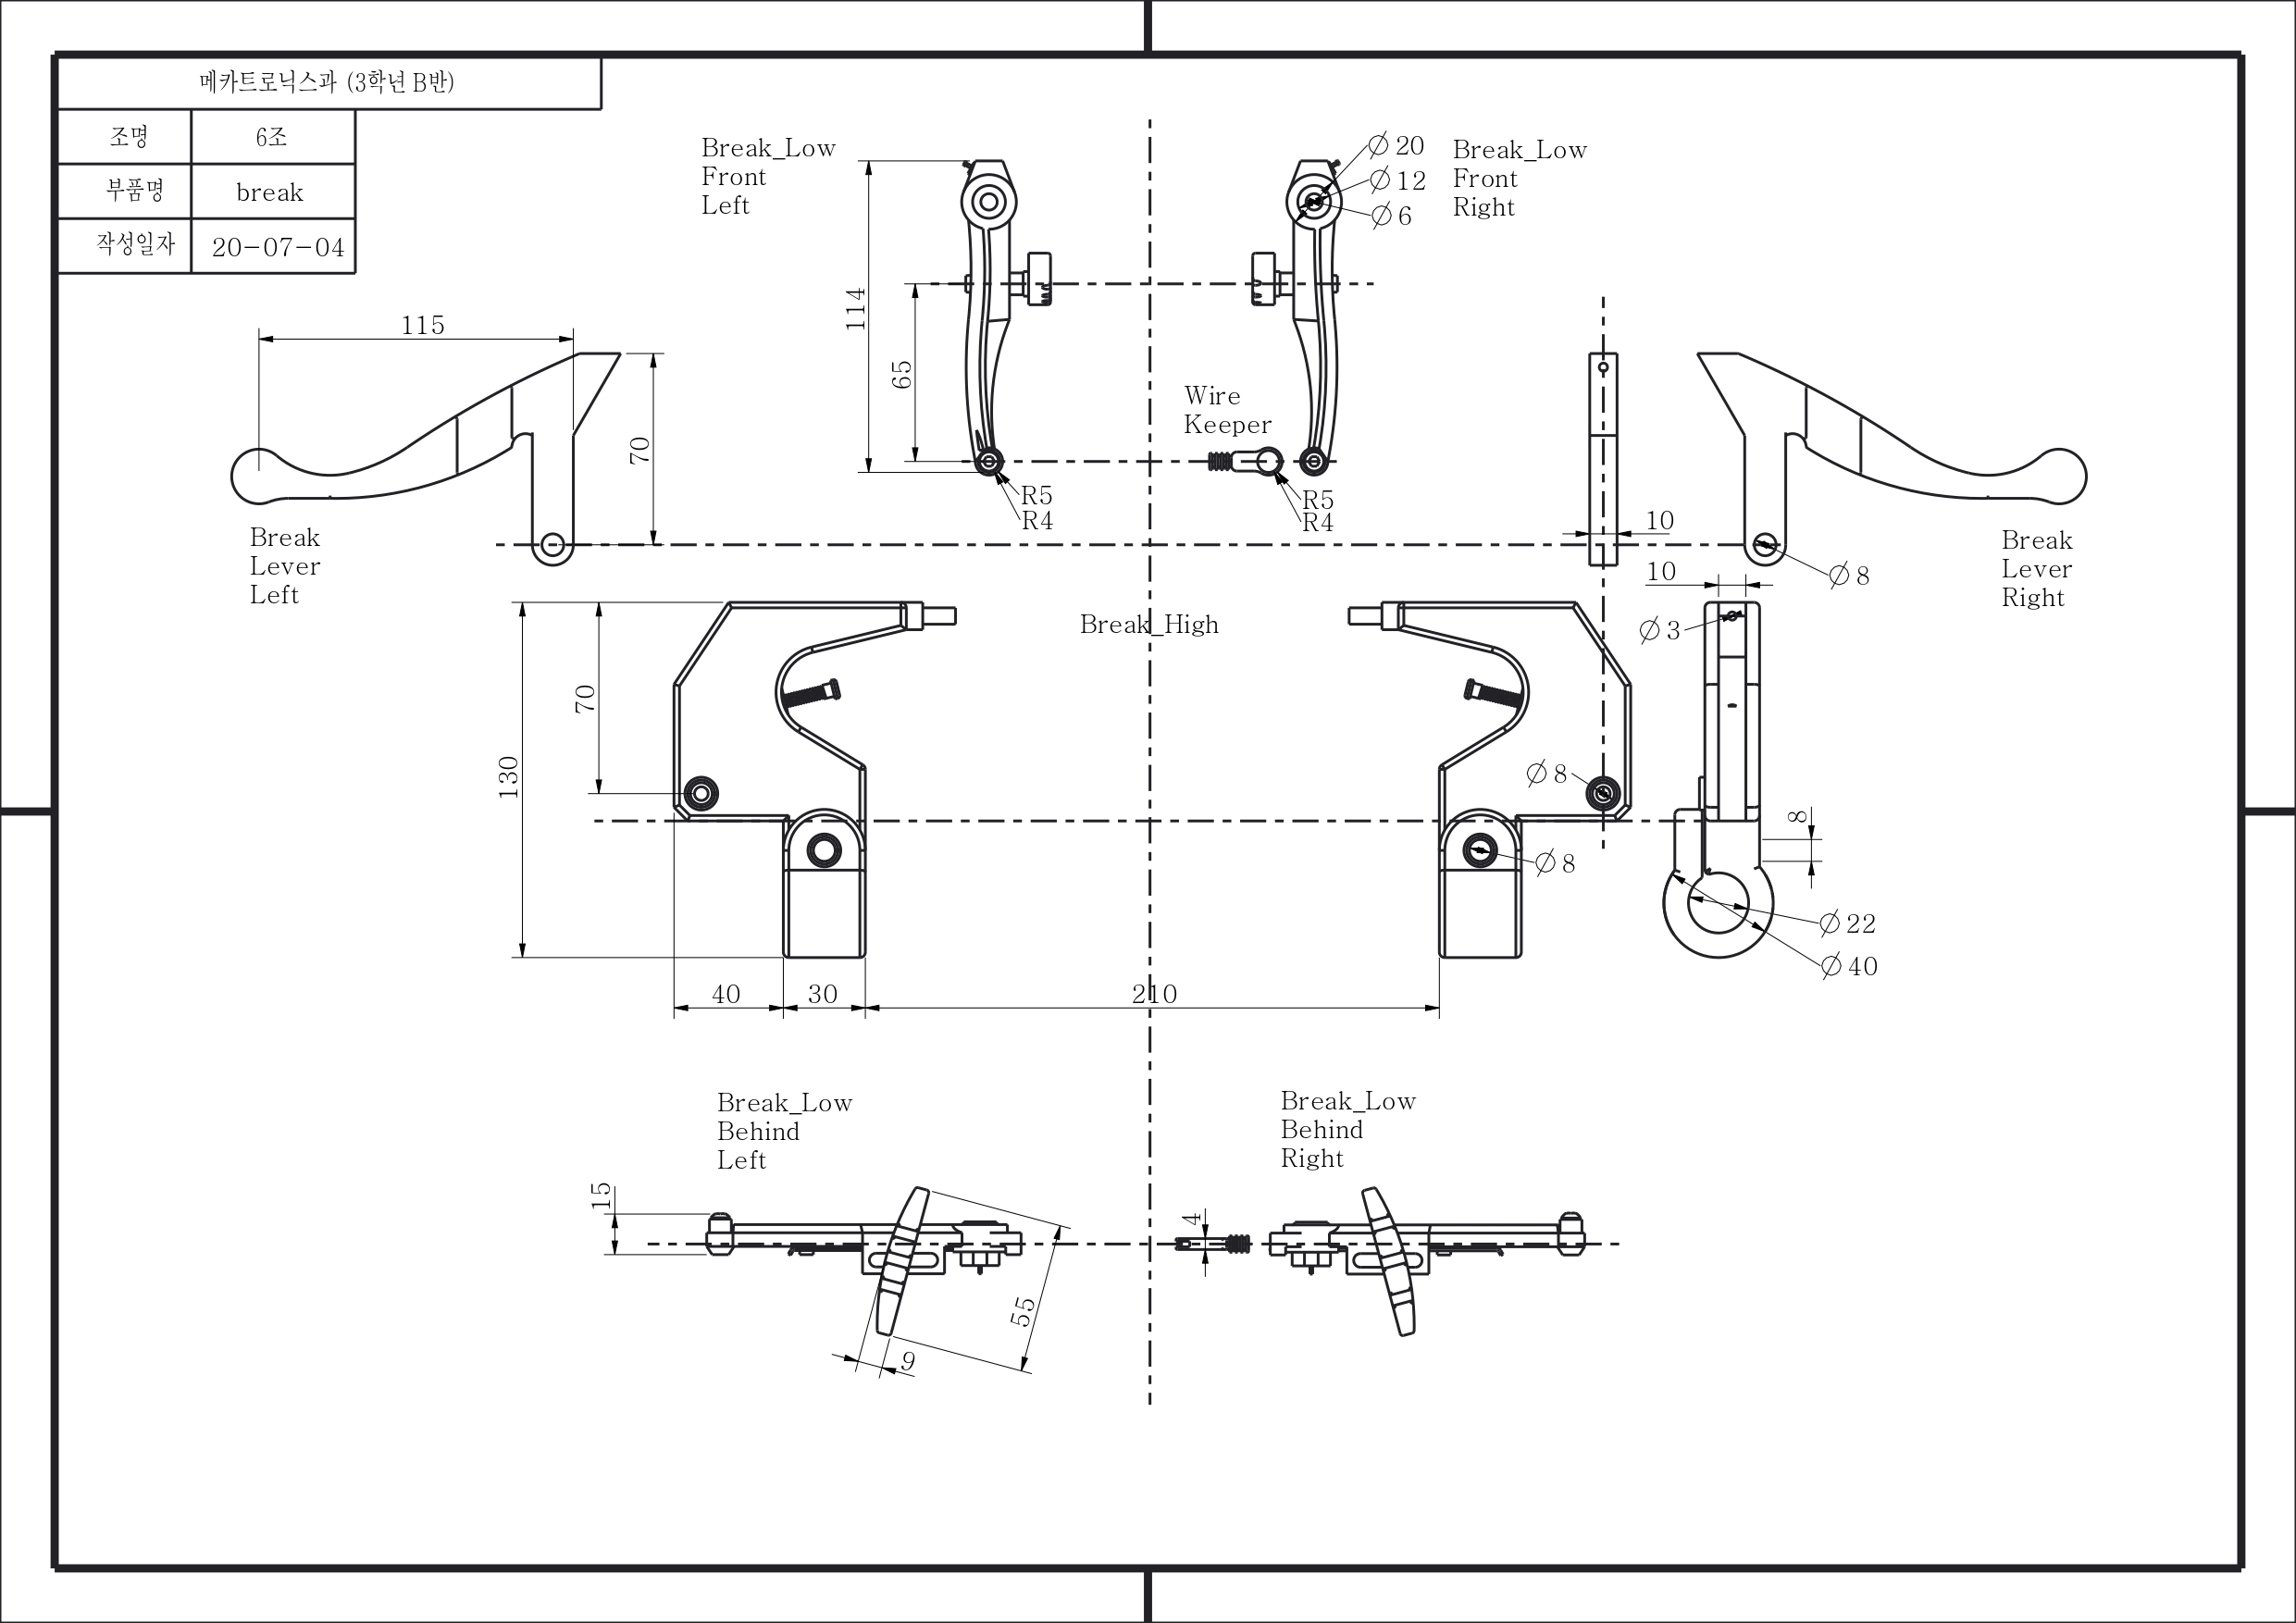
break.pdf

Slide 26
메커니즘

Slide 27
애니메이션

Slide 28

THE
41615007 고병도
41615025 김재웅
41615063 이종우
END

